Slide 1
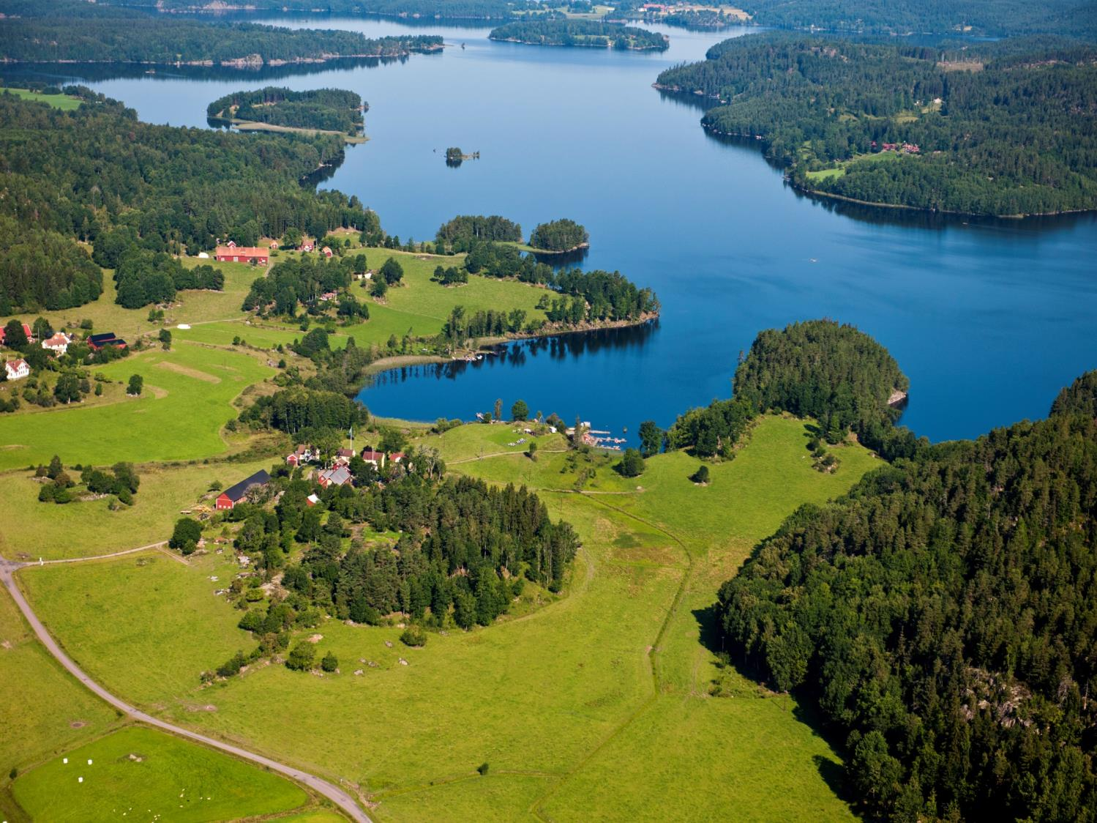

Fiskevårdsområdet – lokal förvaltningsform för enskilda fiskevatten
Ett informationsmaterial om bildande av fiskevårdsområde producerat av
Sveriges Fiskevattenägareförbund i samverkan med Havs- och vattenmyndigheten.

Slide 2
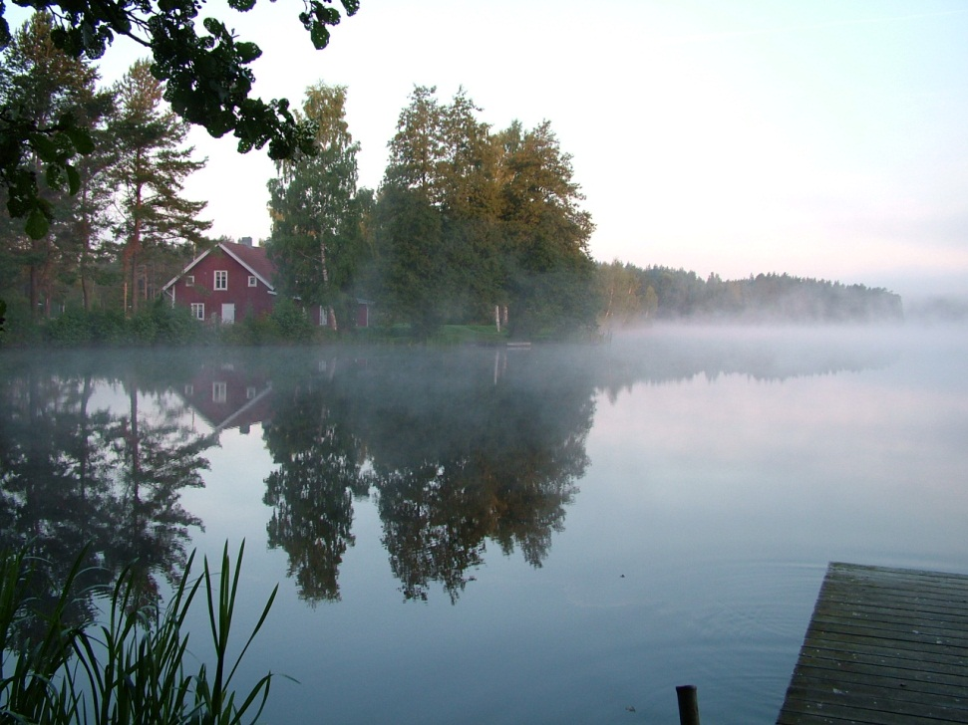
FISKERÄTTEN
Fiskerätten på enskilt vatten är en del av äganderätten och ingår i fastigheten på samma sätt som skogen och odlingsmarken.
Fiskerätten är framförallt knuten till jord- och skogsbruksfastigheter.
Delad eller skiftad fiskerätt innebär att en fastighet äger fisket inom ett definierat vattenområde. Samfälld fiskerätt innebär att flera fastigheter gemensamt äger fisket inom ett och samma vattenområde.
Att äga ett vattenområde eller att ha mark som går ner till stranden är inte samma sak som att äga fiskerätt. Vattenområdet och sjöbotten – vattenrätten - är i de flesta fall en förlängning av ägogränserna på land. Fiskerätten, däremot, är reglerad i de gamla skiftesreformerna.
En fastighet som ligger långt från vattnet kan äga fiskerätt medan en strandfastighet kan sakna fiskerätt.

Slide 3
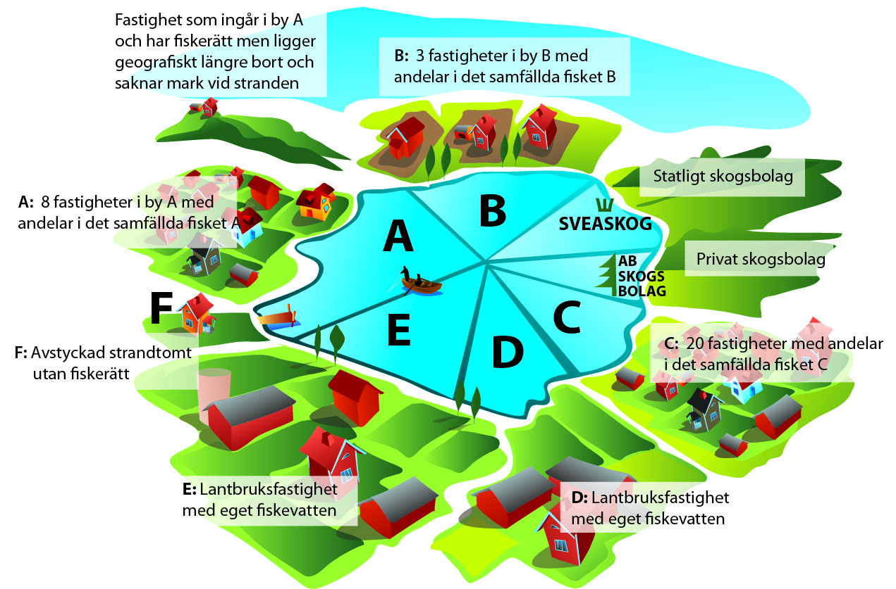
FISKERÄTTEN

Slide 4
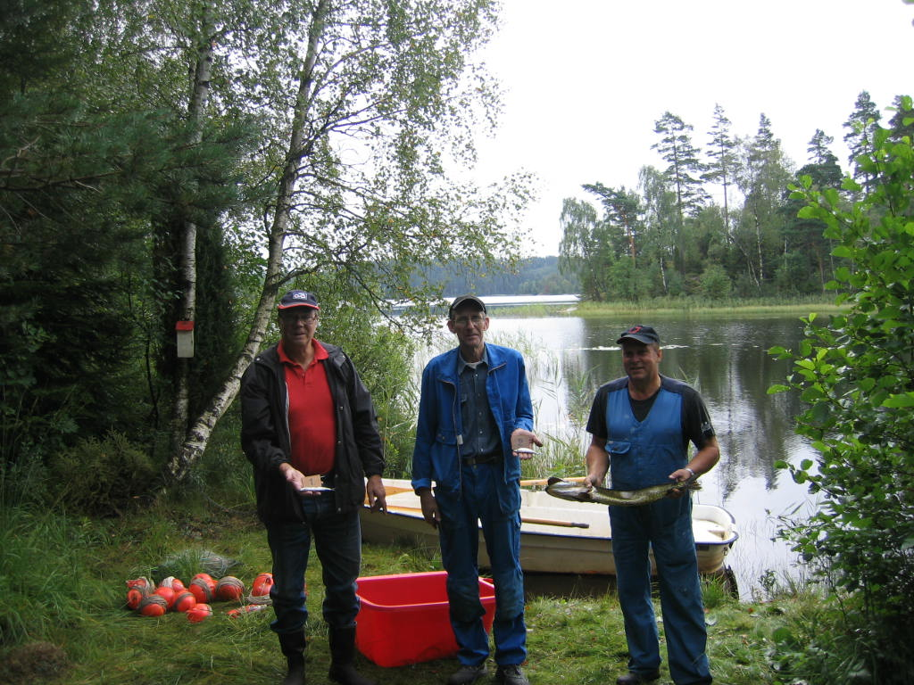
FÖRVALTNING AV GEMENSAMT ÄGDA FISKEVATTEN
Två möjligheter: Fiskevårdsområdesförening eller Samfällighetsförening
Både flera skiftade och oskiftade fiskevatten kan inrymmas i ett fiskevårdsområde
Endast en samfällighet kan omfattas av en samfällighets-förening

Slide 5
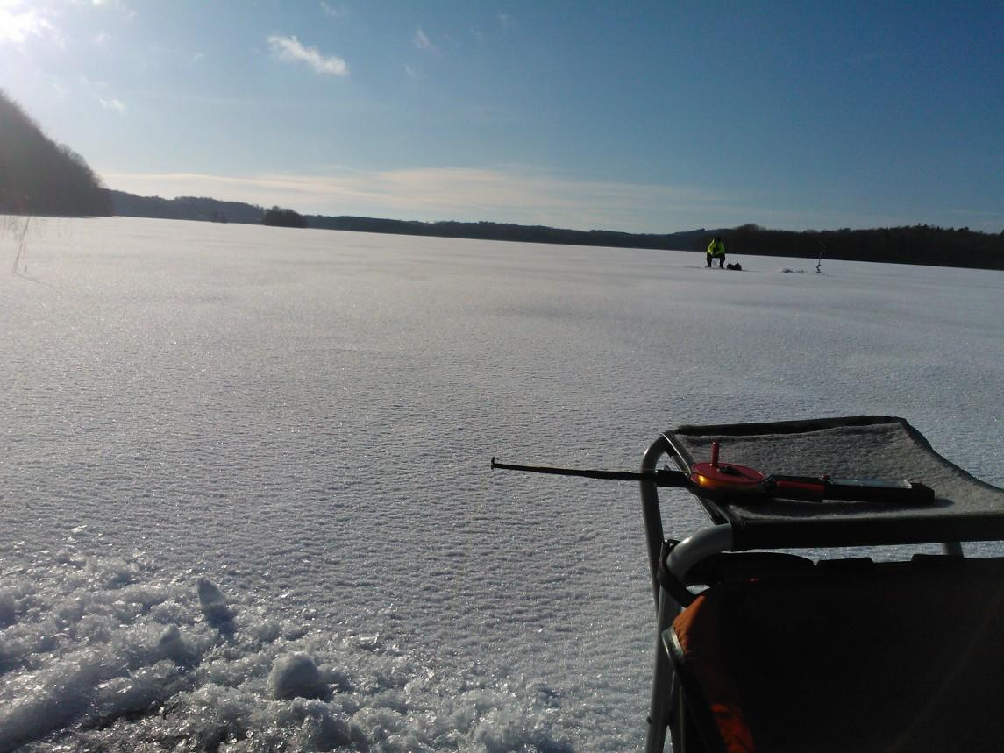
VAD ÄR ETT FISKEVÅRDSOMRÅDE ?
Syfte och fördelar
Att äga fiskevatten innebär både en skyldighet och en möjlighet. Många små fastigheter kan inte förvalta och utveckla sina fiskevatten var för sig. Samordning och gemensam förvaltning är en förutsättning för att bevara, förvalta och utveckla fiskevattenresursen
► Fiskevårdsområdesföreningen är den förvaltningsform som bäst kan möta dessa krav och möjligheter.
► Fiskevårdsområdet är en skräddarsydd konstruktion för att kunna utveckla fiskevattnen och öka värdet på fiskerätten.
► Inom ett fiskevårdsområde ryms alla former av fiskerättsägande, både samfällt och skiftat.
Fiskevårdsområdet förvaltas av en fiskevårdsområdesförening

Slide 6
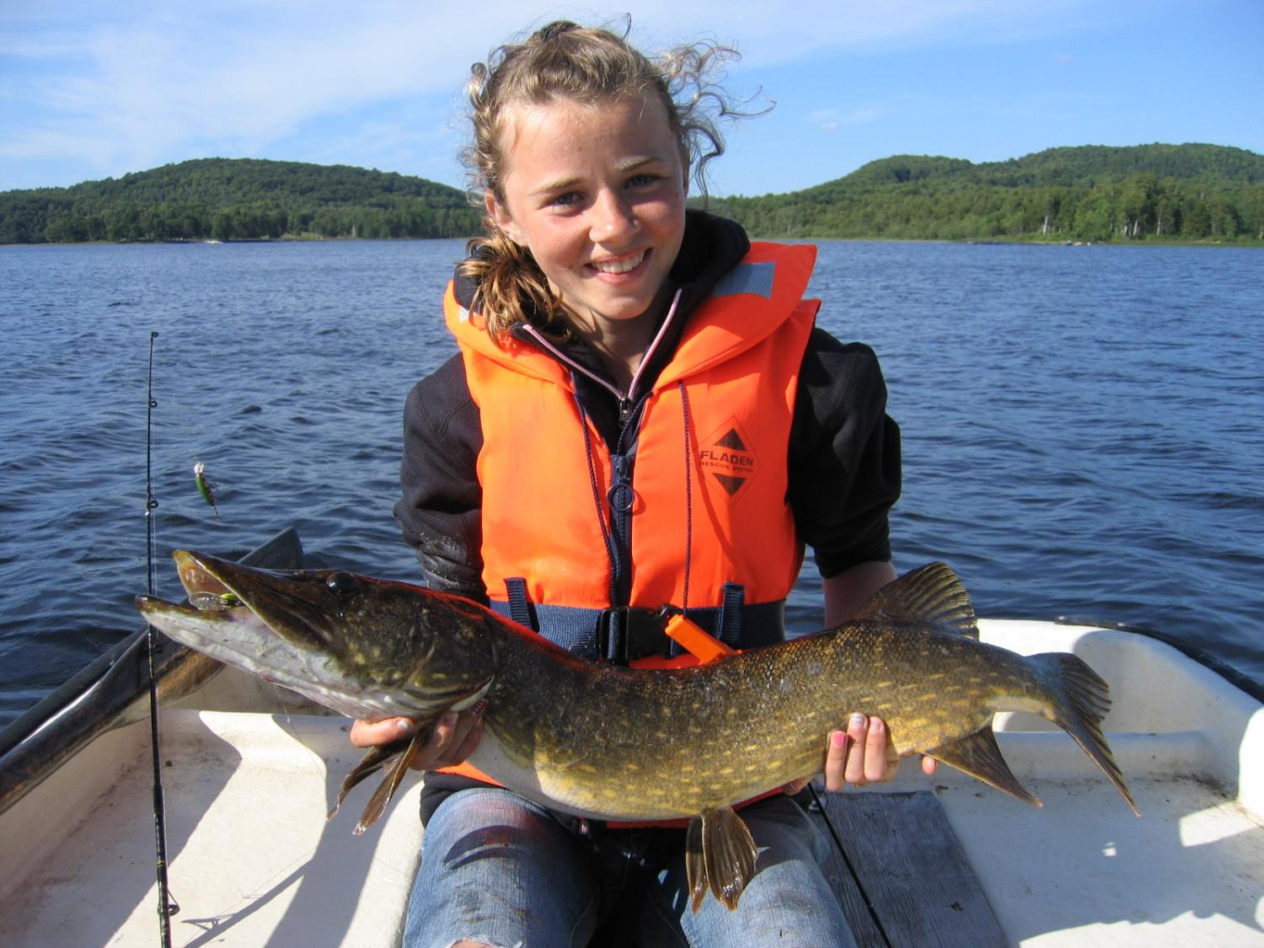
Fördelar med fiskevårdsområdet
Fiskeupplåtelser
Det blir enklare att sälja fiskekort och fiskekorten kan omfatta större sammanhängande områden.
Fler människor får tillgång till fiske samtidigt som fiskerättsägarna får intäkter från försäljningen.

Slide 7
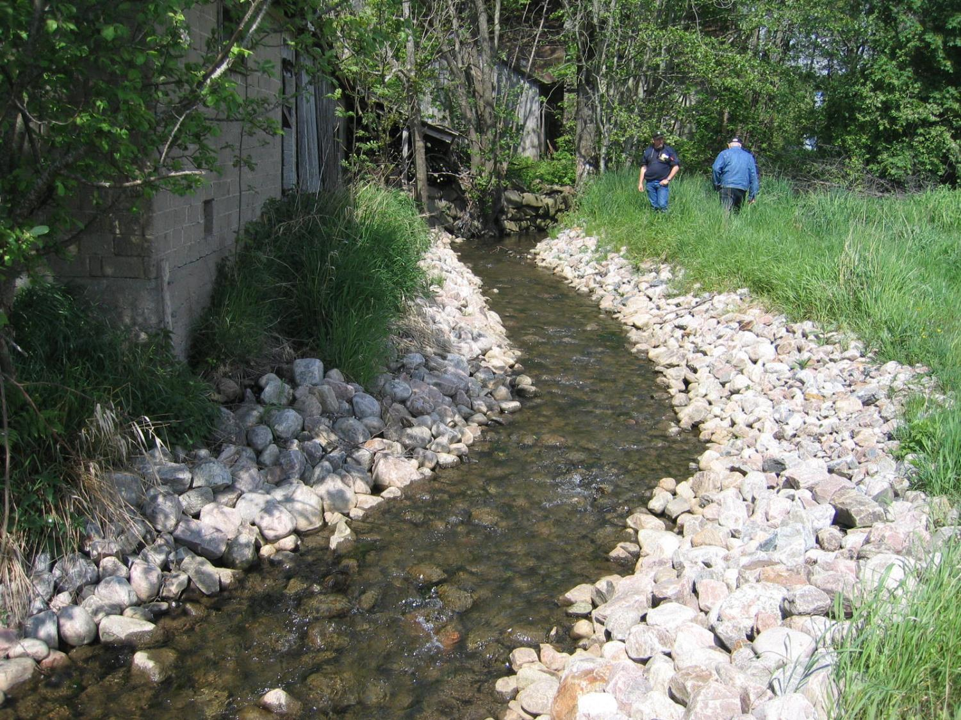
Fördelar med fiskevårdsområdet
Fiskevård
Fiskevård är grunden för ett bättre fiske och för livskraftiga fiskbestånd.
Fiskevård omfattar allt från regler för fisket till biotopvård. Risvasar och lekbottnar är exempel på åtgärder för biotopvård. I begreppet fiskevård ingår också ordning och reda i fisket.
Fiskevård bidrar till att höja kvaliteten, statusen och avkastningen på fiskevattnet.

Slide 8
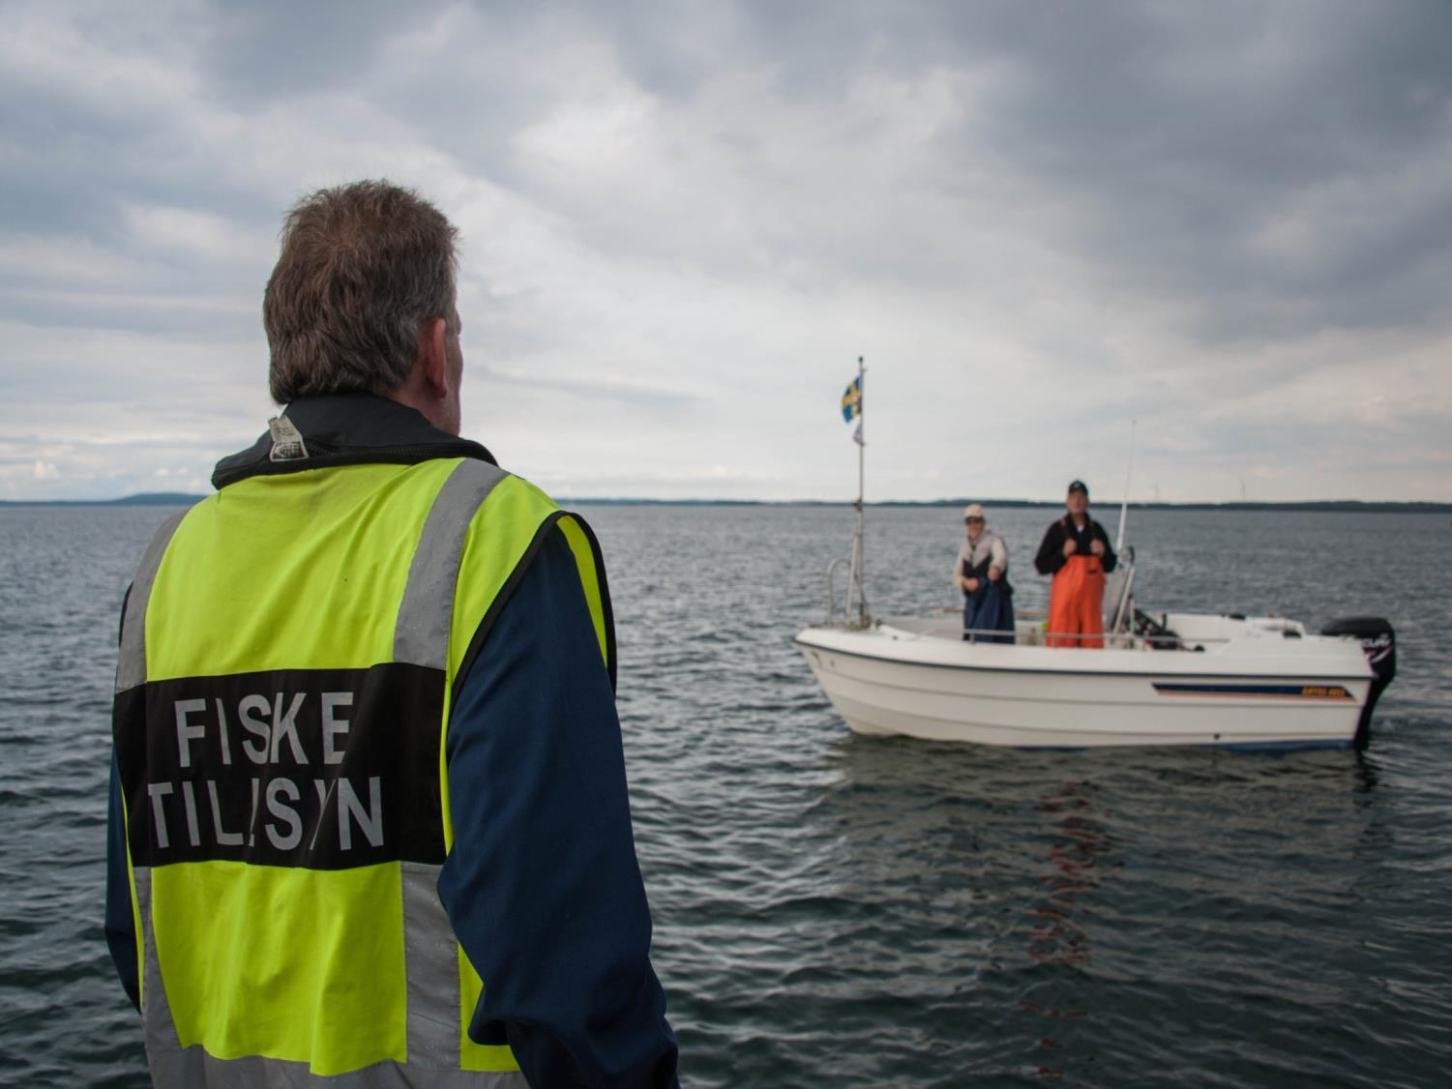
Fördelar med fiskevårdsområdet
Fisketillsyn
Fiskevårdsområdesföreningen kan utse och låta förordna fisketillsynsmän som kan sköta fisketillsynen för hela området.
Fisketillsynsmännen kan fungera som värdar för gäster och fiskekortsköpare samtidigt som man upprätthåller respekten för reglerna och därmed en ansvarsfull fiskevård.

Slide 9
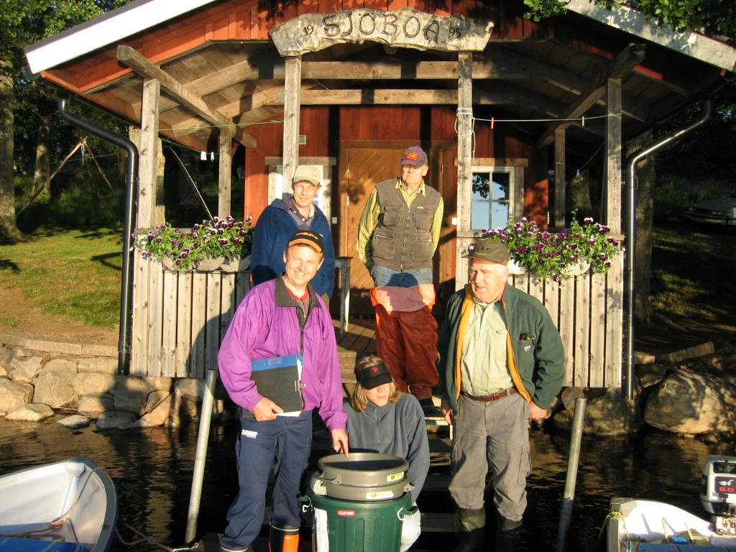
Fördelar med fiskevårdsområdet
Samhörighet
Fiskevårdsområdet har ofta visat sig stärka gemenskapen i bygden. Årsmöten och andra sammankomster har startat vidgade samtal om gemensamma intressen.

Slide 10
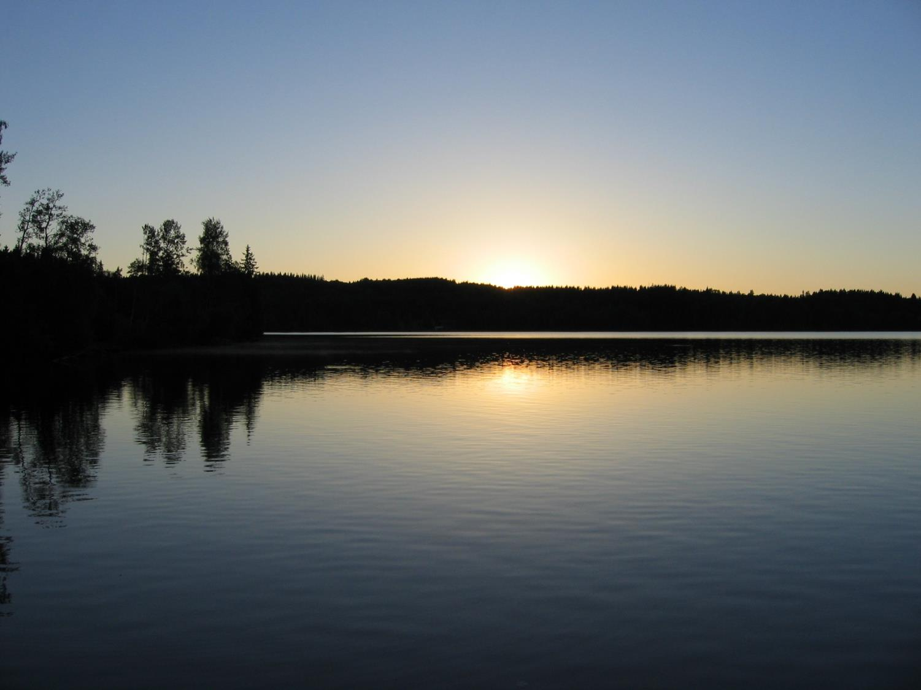
Fördelar med fiskevårdsområdet
Ansvar
Enligt fiskelagen har fiskerättsägarna huvudansvaret för sina fiskevatten. Det betyder att varje fiskerättsägare i insjöar och vattendrag, utom i områden med fritt handredskapsfiske, är ansvariga för att fiskevården bedrivs ansvarsfullt och uthålligt. I många fall är det nödvändigt att bilda fiskevårdsområde för att kunna leva upp till det ansvaret.
Välskötta fiskevatten är bästa sättet att visa för samhället att ägarna tar ansvar för sin egendom. Att bilda och driva ett fiskevårdsområde är också ett sätt att slå vakt om fiskerättens ställning.

Slide 11
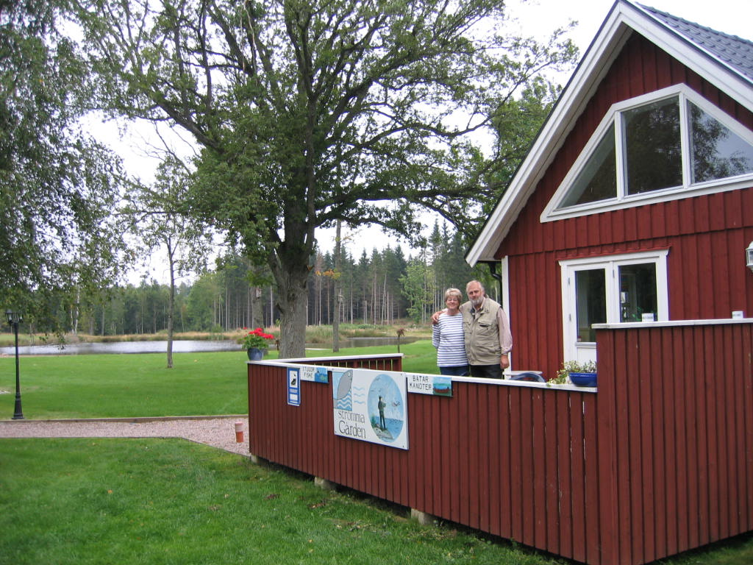
Fördelar med fiskevårdsområdet
Näringsliv
Fisketurism och annan fiskeanknuten näringsverksamhet gynnas av att det finns ett fiskevårdsområde.
Samverkansavtal mellan turistentreprenörer och fiskevårdsområdet ger tydliga och långsiktiga spelregler, oavsett om entreprenörerna är fiskerättsägare eller externa aktörer.

Slide 12
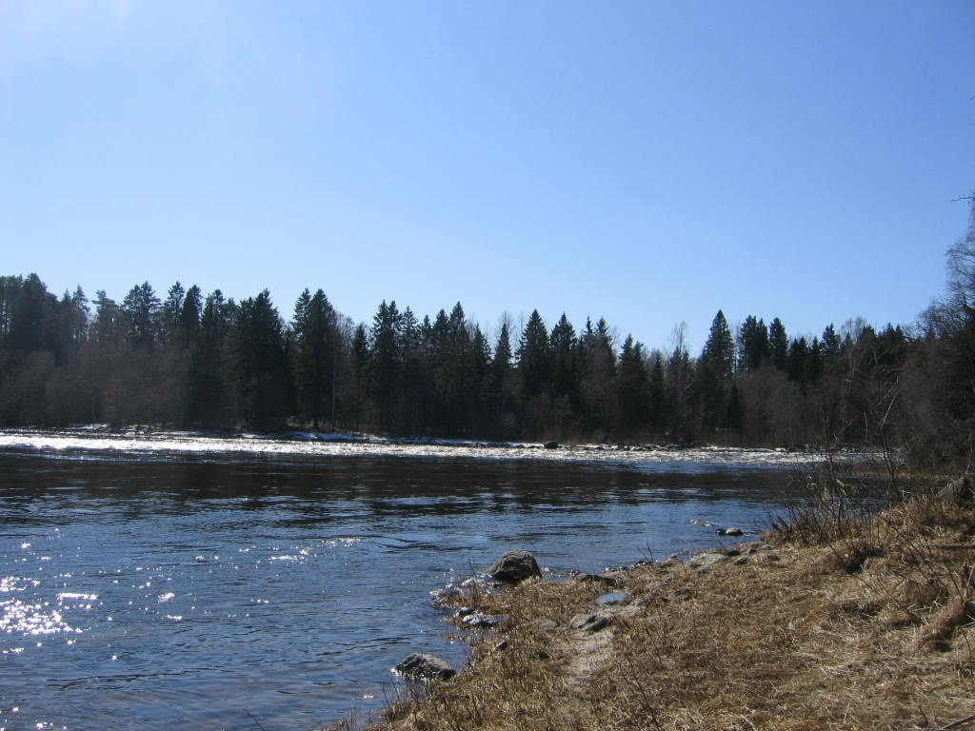
Fördelar med fiskevårdsområdet
Projekt & stöd
Fiskevårdsområdesföreningen kan genomföra eller delta i projekt inom ramen för till exempel EU:s havs- och fiskeriprogram eller landsbygdsprogram.
Föreningen kan även söka medel ur havsmiljöanslaget, via länsstyrelserna.
Fiskevatten som är påverkade av vattenkraften kan söka öronmärkta fiske- och bygdeavgiftsmedel för åtgärder inom fiskevårdsområdet.
På så sätt kan bygden tillföras resurser och medel som man annars inte skulle få del av och som enskilda fiskerättsägare själva inte kan få.

Slide 13
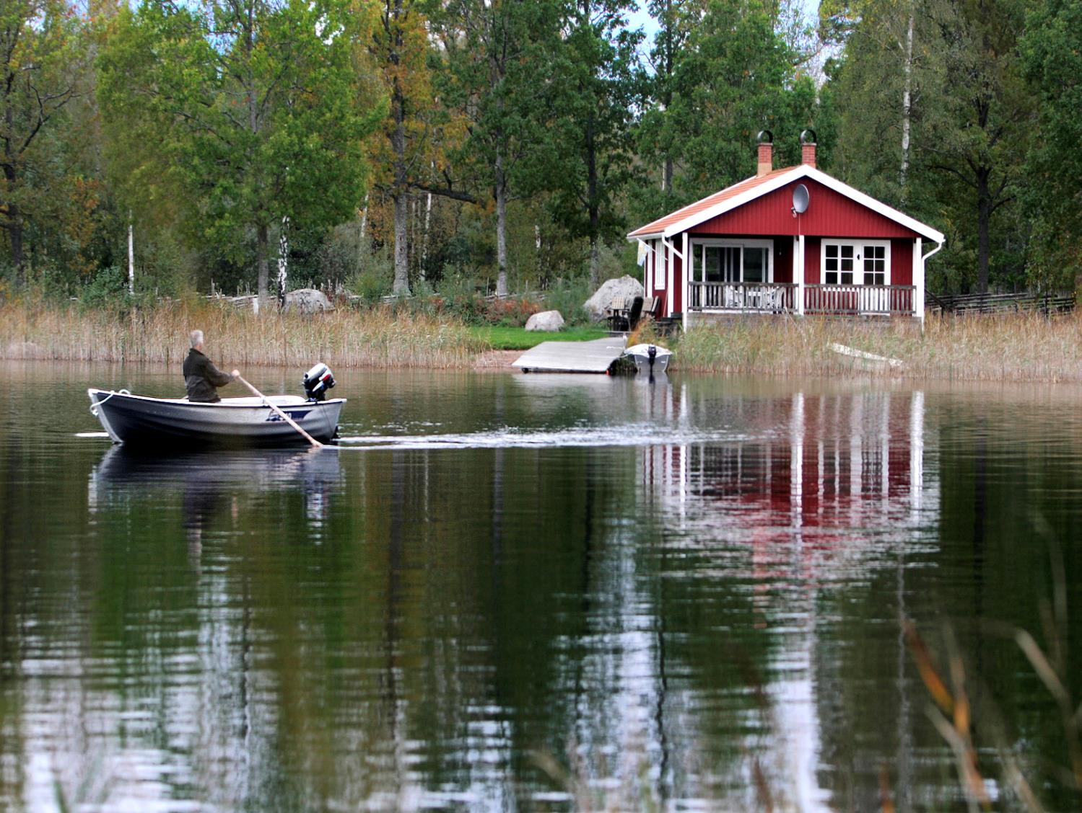
Fördelar med fiskevårdsområdet
Inkomster
Ett välskött fiskevatten kan ge stora intäkter till fiskevårdsområdesföreningen.
Efter kostnader för föreningens administration, fiskevård, fisketillsyn och utveckling kan det bli pengar kvar som kan fördelas mellan ägarna på olika sätt.

Slide 14
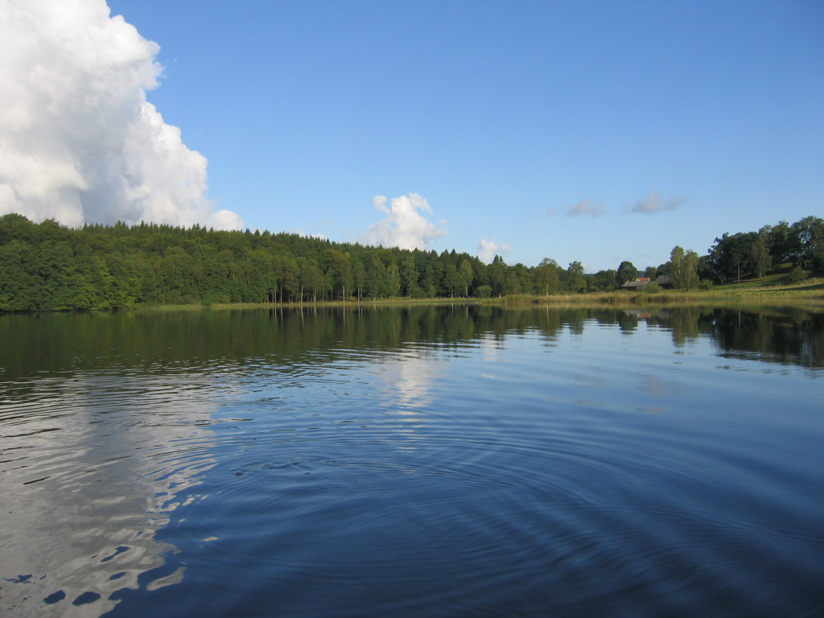
LAGEN OM FISKEVÅRDSOMRÅDEN
LOFO
Nuvarande Lag om fiskevårdsområden, LOFO (1981:533) tillkom för att underlätta förvaltningen av ägosplittrade fiskerätter och vattenområden. Syftet var att stimulera upplåtelser av fiske och en ändamålsenlig fiskevård. Nu finns över 2 000 fiskevårdsområden. De flesta bildades under 1980- och 90-talen.
LOFO reglerar föreningens befogenheter och arbetsmetoder. Första paragrafen beskriver syftet, som är att samordna fisket och fiskevården och främja fiskerättsägarnas gemensamma intressen.
LOFO föreskriver villkor för bildandet och säger att området inte får bildas om fiskerättsägarna allmänt motsätter sig bildandet och har beaktansvärda skäl. Det gäller dock inte om bildande är synnerligen angeläget.

Slide 15
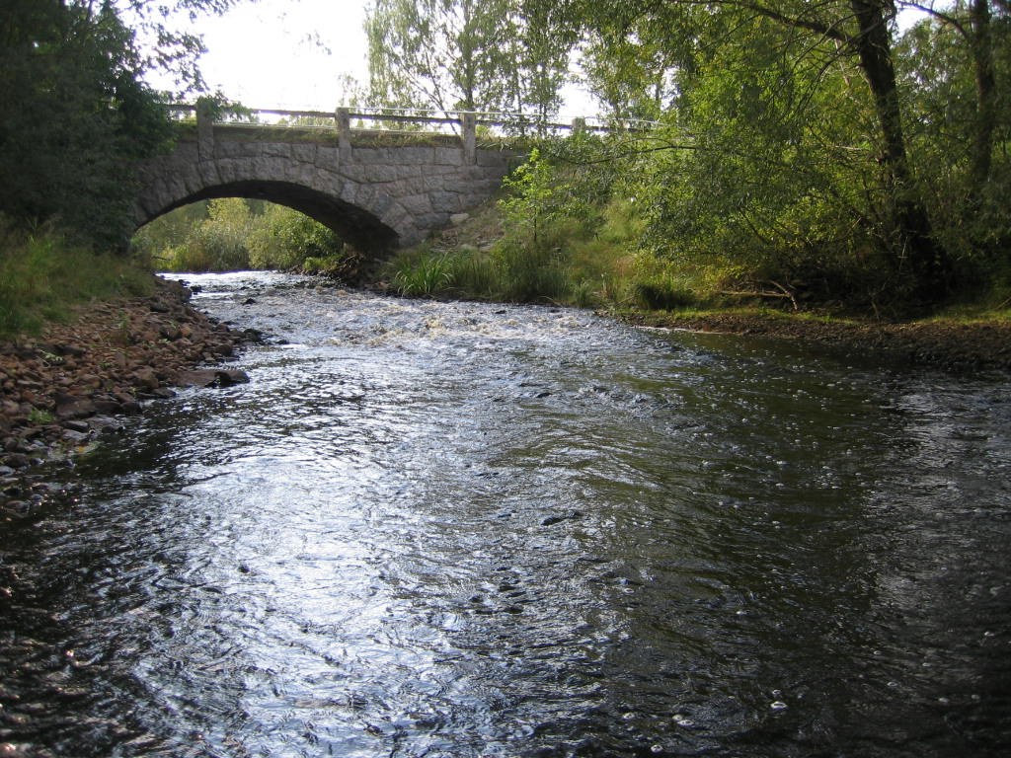
FISKEVÅRDSOMRÅDETS GEOGRAFISKA OMFATTNING
Fiskevårdsområdet förvaltas av en fiskevårds-områdesförening. Fiskevårdsområdet utgör den geografiska enheten.
Utgångspunkt vid bildande
 Lämplig fiskebiologisk sammanhängande enhet
Lämplig ur fiskerättslig synpunkt

Slide 16
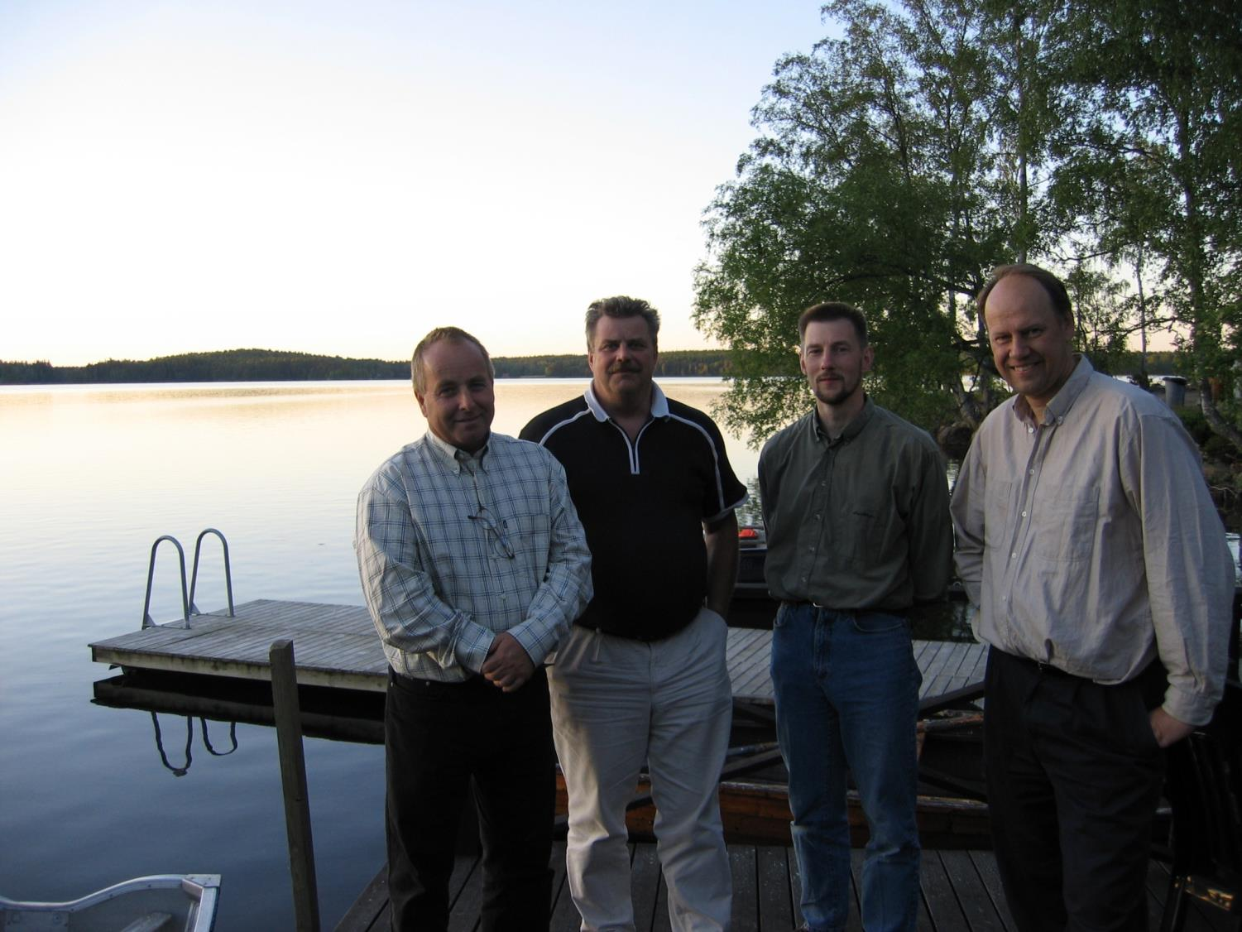
MEDLEM I
FISKEVÅRDSOMRÅDET
Samtliga fiskerättsägare inom fiskevårdsområdet är medlemmar i föreningen.
I vissa fall kan en arrendator eller servitutsinnehavare företräda ägaren.
Om det finns flera delägare till samma fastighet räknas fastigheten som en medlem. Om en person äger flera fastigheter räknas han eller hon som en medlem.

Slide 17
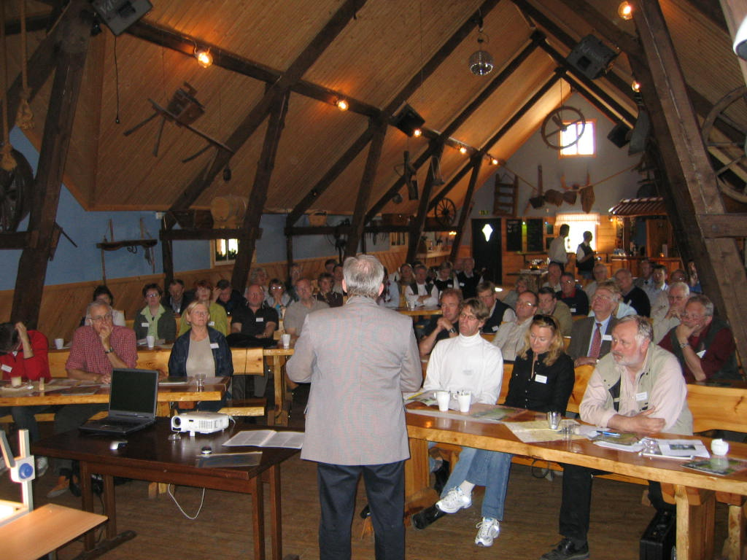
VEM BESTÄMMER I FISKEVÅRDSOMRÅDET
Fiskestämman är föreningens högsta beslutande organ.
Vanligtvis sker omröstningen efter huvudtal – en medlem- en röst, men i viktiga beslut, särskilt av ekonomisk betydelse, kan omröstningen ske efter andelstal. Ingen delägare kan dock rösta för mer än 20 procent av stämmans röstetal.
Fiskestämman kan även vara ett lämpligt tillfälle att bjuda in gäster, till exempel forskare eller andra organisationer, för att öka intresset och informationsnivån.

Slide 18
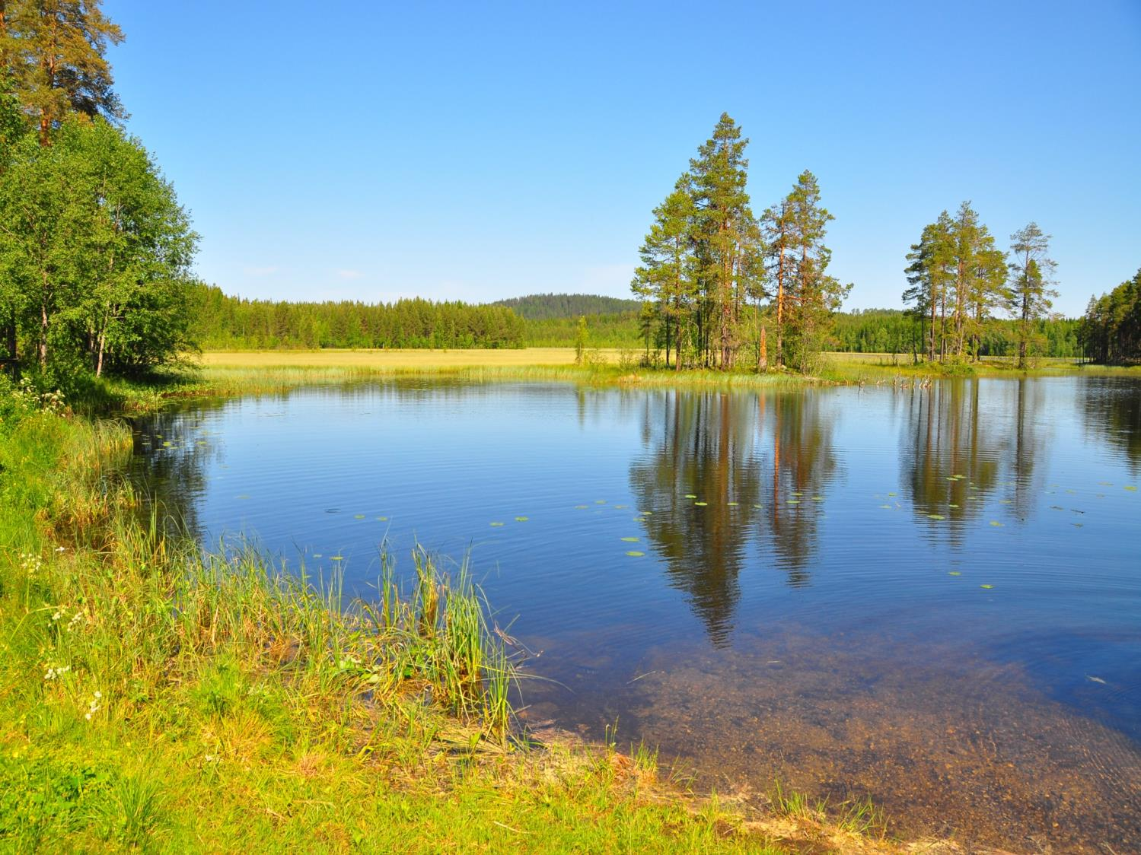
PÅVERKAS FISKERÄTTEN ?
Fastigheternas fiskerätt påverkas inte av att den förvaltas gemensamt med andra fastigheter i en fiskevårdsområdesförening. Fiskerätten är oförändrad och kan inte inskränkas.
Däremot kan föreningens stämma besluta om regler och villkor för fiskerättsägarna eget fiske, med hänsyn till fiskevården och den gemensamma förvaltningen

Slide 19
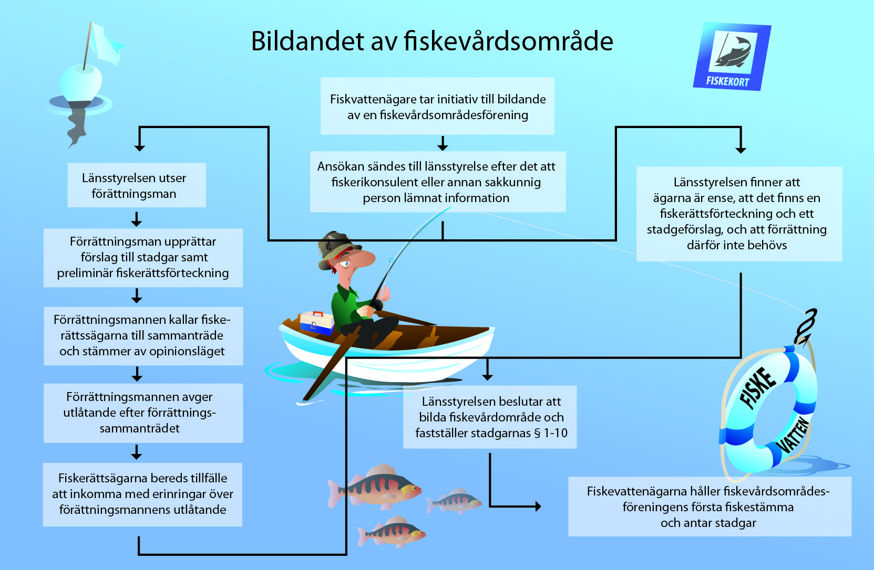

Slide 20
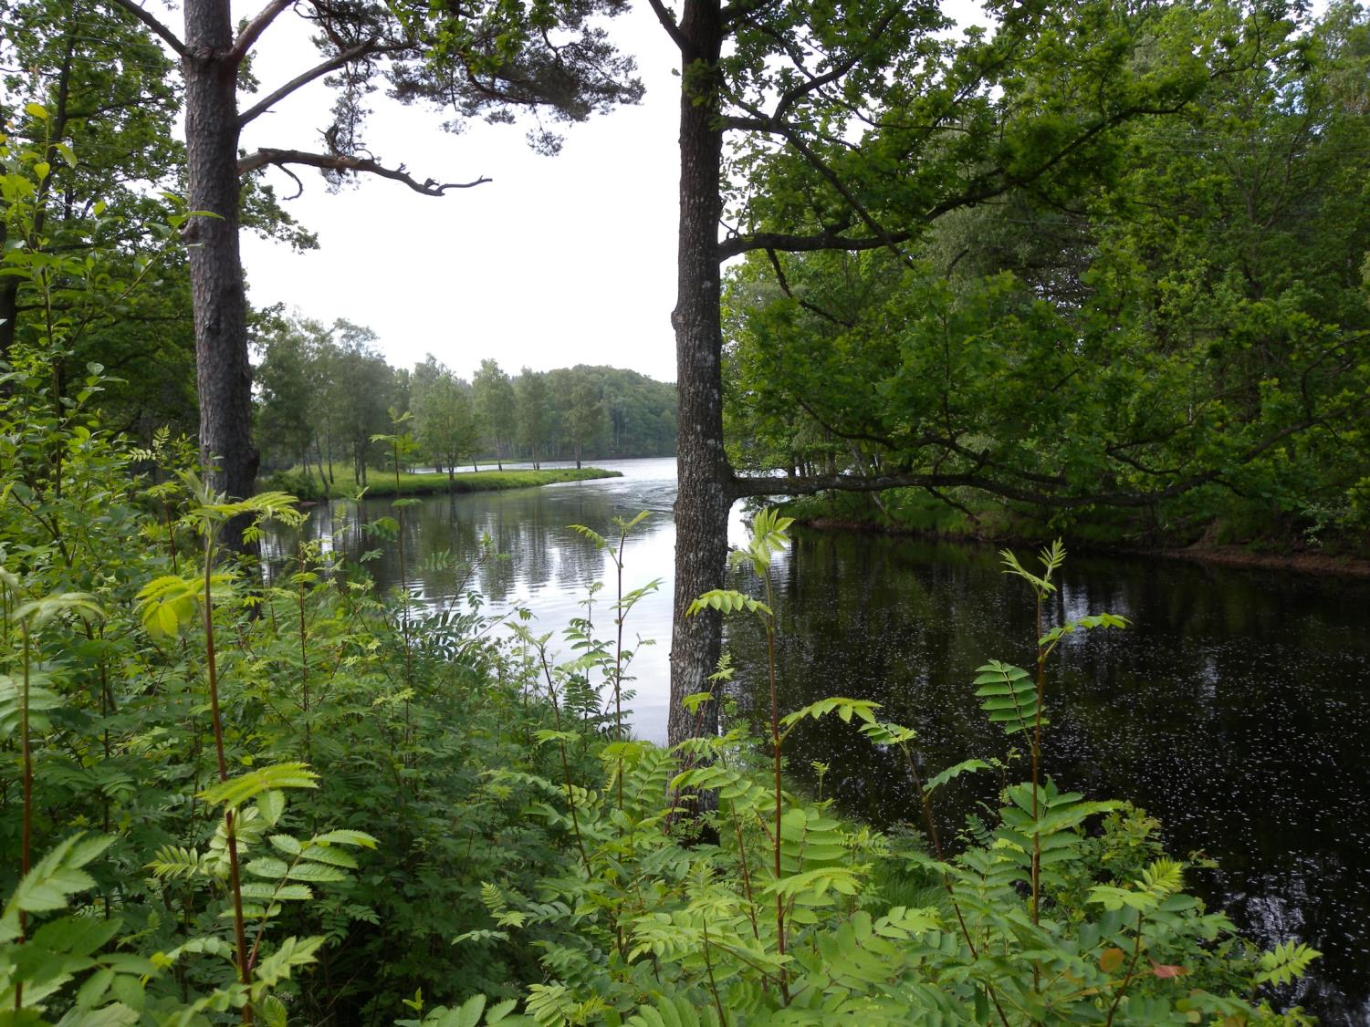
Ansökan om bildande
Ansökan om att bilda fiskevårdsområde kan göras av enskilda fiskerättsägare eller av en kommun.
Ansökan ska lämnas till Länsstyrelsen och beskriva områdets tänkta geografiska utsträckning, vilket slags fiske som är tänkt att ingå samt förslag till stadgar.
.Initiativtagarna bör kalla till ett inledande informationsmöte med inbjudna föredragshållare som redogör för hur ett fiskevårdsområde bildas och fungerar.

Slide 21
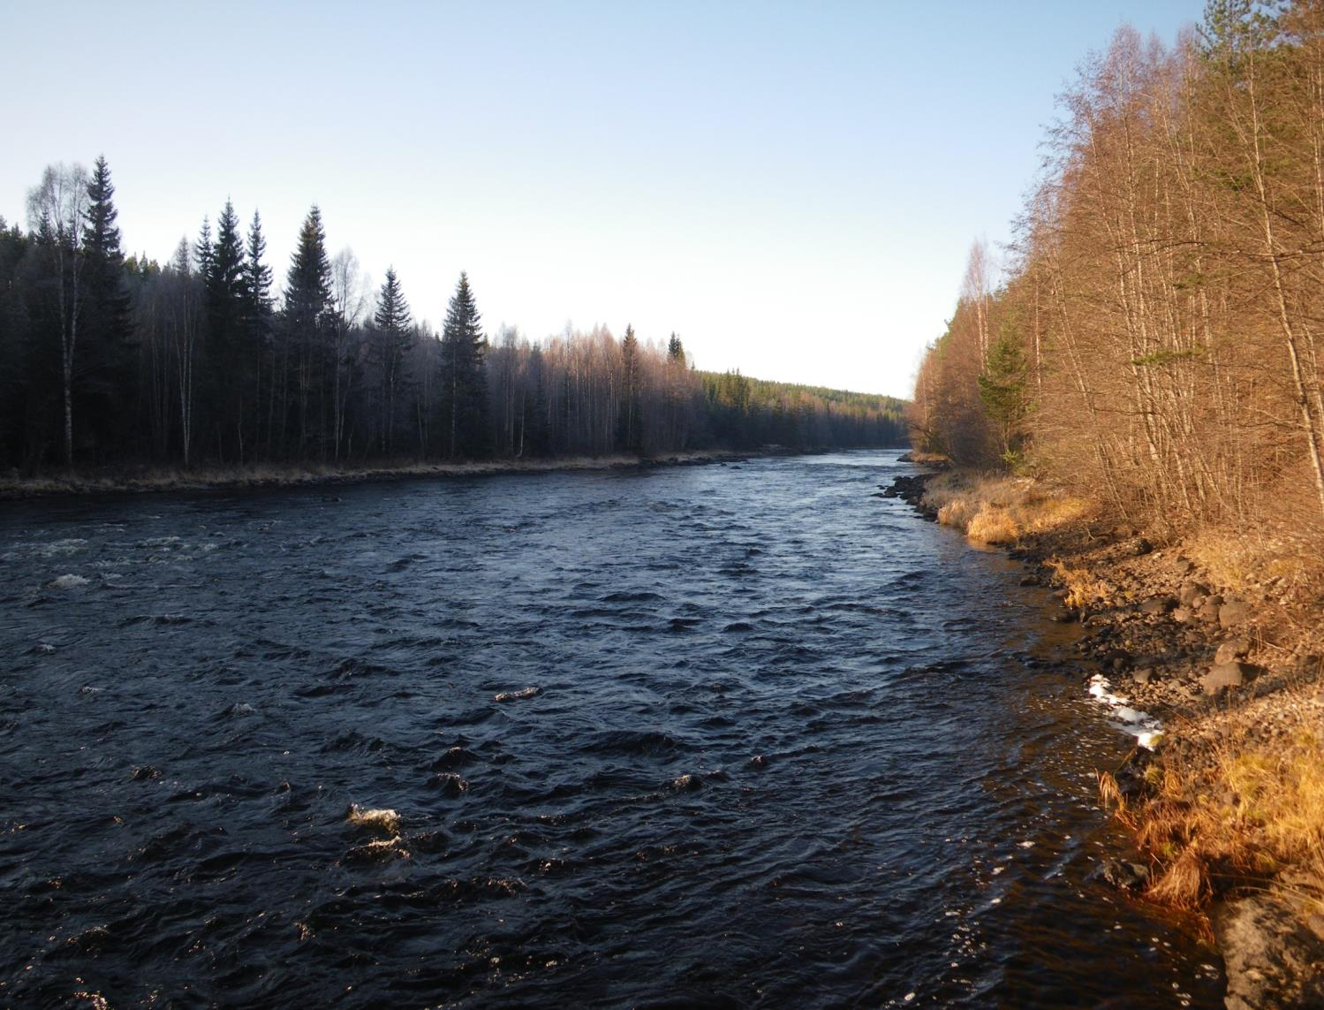

Slide 22
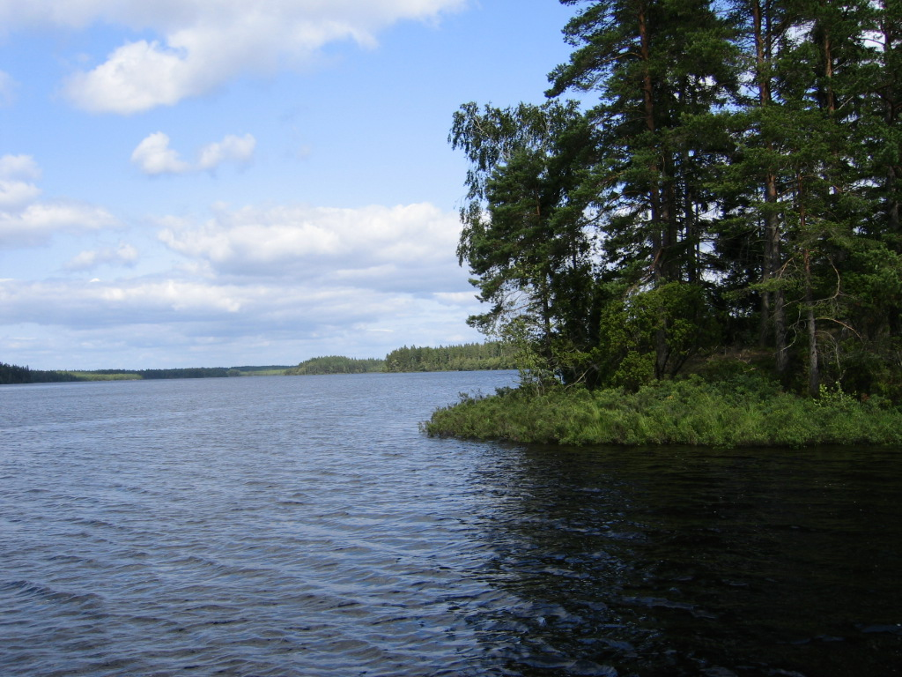
Bildande utan förrättning
I det fallet alla fiskerättsägare är kända och blivit överens, och fiskerätten är helt klarlagd, kan en ansökan med ägarförteckning, karta över området och förslag till stadgar vara tillräcklig som underlag, och då behövs ingen förrättning göras.
Samtliga fiskerättsägare måste då ha redogjort för sin inställning genom att skriva under en teckningslista där stadgeförslaget godkänns och där alla samtycker till att bilda ett fiskevårdsområde.
Länsstyrelsen kan utifrån det underlaget fatta beslut om att fiskevårdsområdet ska bildas, alltså utan föregående förrättning.

Slide 23
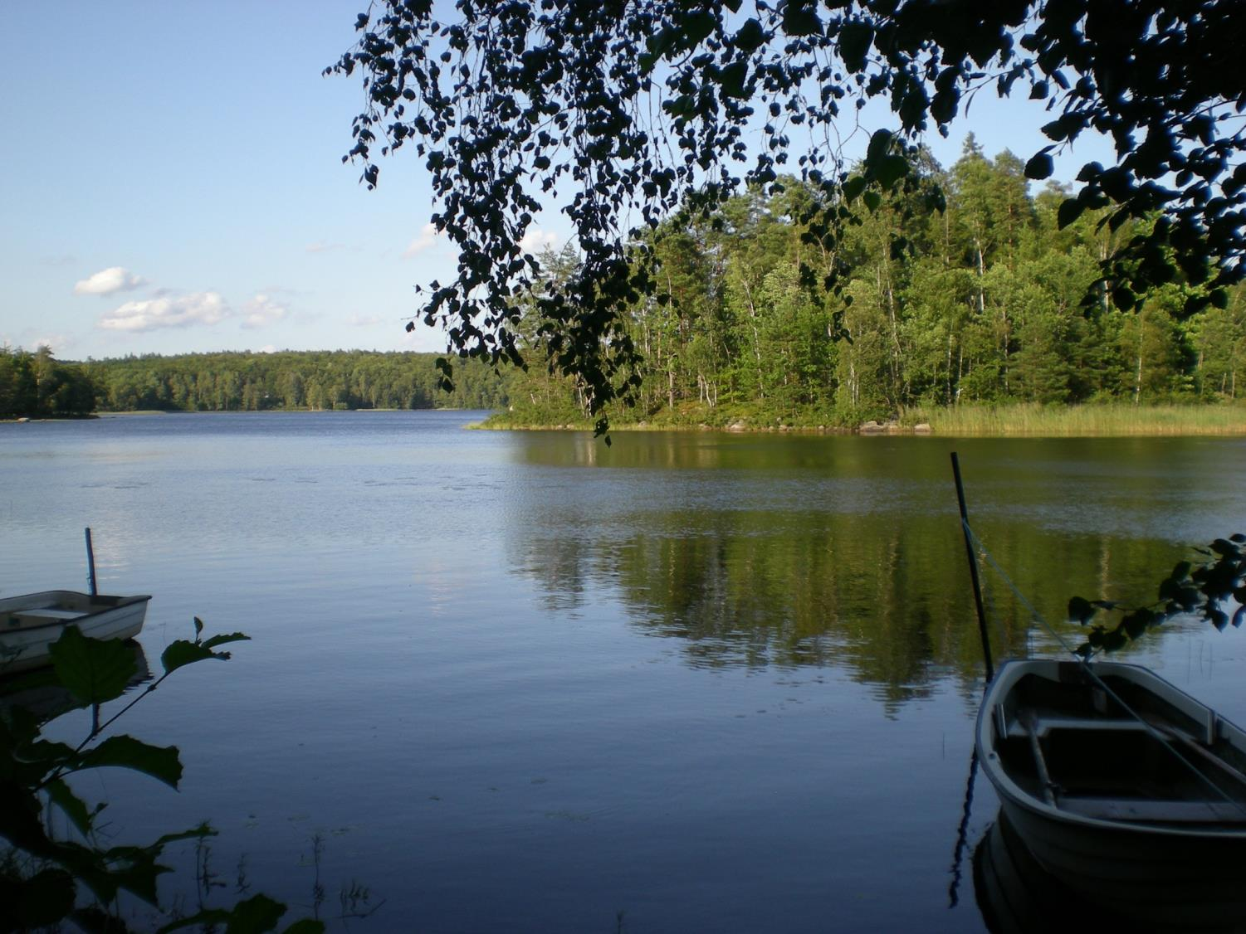
Bildande med förrättning
Länsstyrelsen gör en första bedömning av förutsättningarna för att ett fiskevårdsområde ska kunna bildas och förordnar en förrättningsman, vanligtvis en lantmätare. Förrättningsmannen får i uppdrag att gå vidare och utreda förutsättningarna för att bilda fiskevårdsområde.
Förrättningsmannens ska, utifrån ansökan, föreslå vilket fiske som bör ingå i fiskevårdsområdet och hur stadgarna för föreningen bör utformas. En av förrättningsmannens första uppgifter är att upprätta en fiskerättsförteckning.
Initiativtagarna och de aktiva fiskerättsägarna bör parallellt bilda en arbetsgrupp som tillsammans med förrättningsmannen tar fram underlag för stadgar och diskuterar föreningens mål och framtida verksamhet.

Slide 24
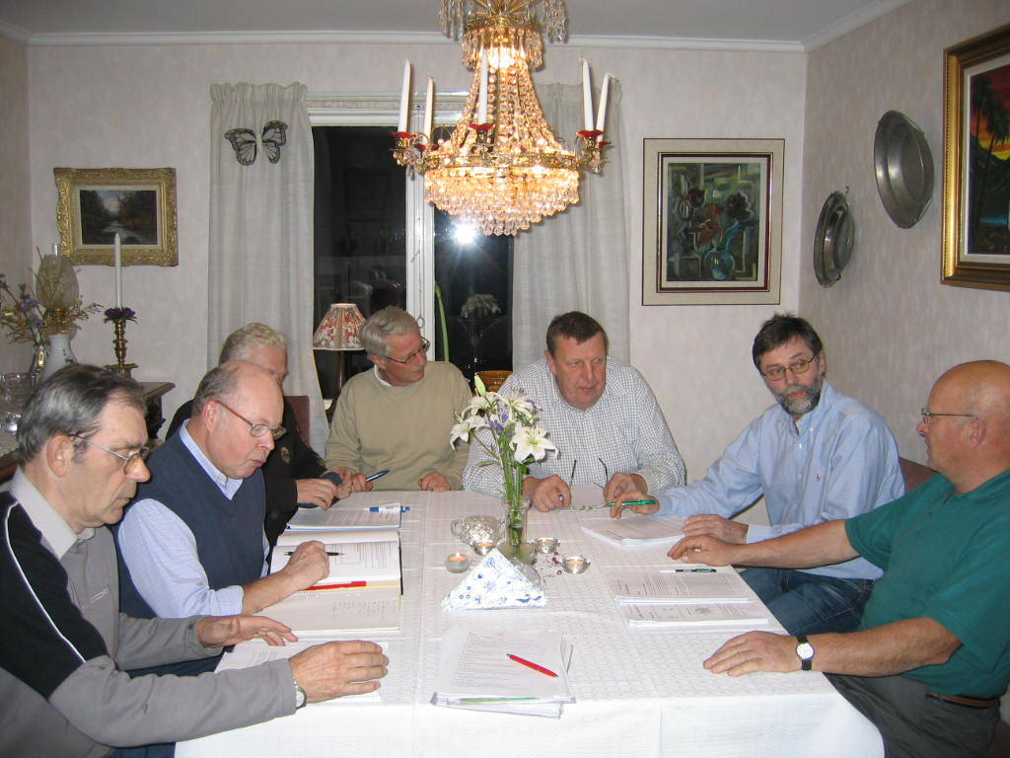
Arbetskommitté
Arbetsgruppen är bollplank och tar tillsammans med förrättningsmannen fram underlag för stadgar och diskuterar föreningens mål och framtida verksamhet.
Arbetsgruppen är också en viktig kugge i det fortlöpande arbetet med information och opinionsbildning.

Slide 25
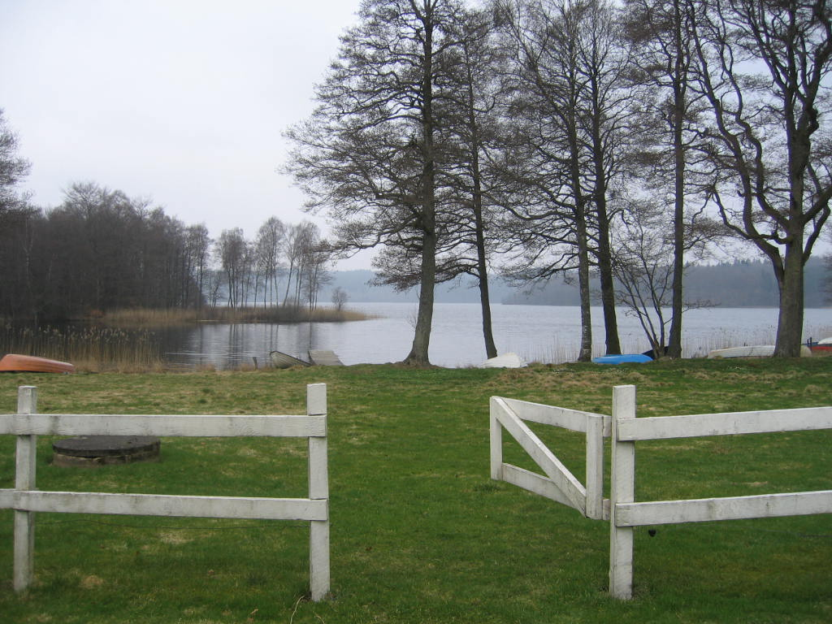
Sjöstad 1:1
Sjöstad 3:1
Fiskeby 2:2
Fiskeby 3:1
Gäddviken 1:2
Gäddviken 1:3
Skogsgläntan 4:1
Fiskerättsförteckning
En fiskerättsförteckning visar vilka fastigheter som har fiskerätt i området.
Kompletteringar i fiskerättsförteckningen görs fortlöpande vartefter nya uppgifter som kommit in både före, under och efter förrättningssammanträdet. Skäliga ansträngningar ska göras för att få in uppgifter om samtliga fiskerättsägare.
Förteckningen är dock inte huggen i sten. Visar det sig att en fastighet som finns med i den första förteckningen saknar fiskerätt, så kan den fastigheten uteslutas efter det att ägaren beretts tillfälle att yttra sig. Om en fastighetsägare, som inte finns med i förteckningen när området bildas, kan styrka sin fiskerätt så kan fastigheten när som helst beredas tillträde till fiskevårdsområdet.

Slide 26
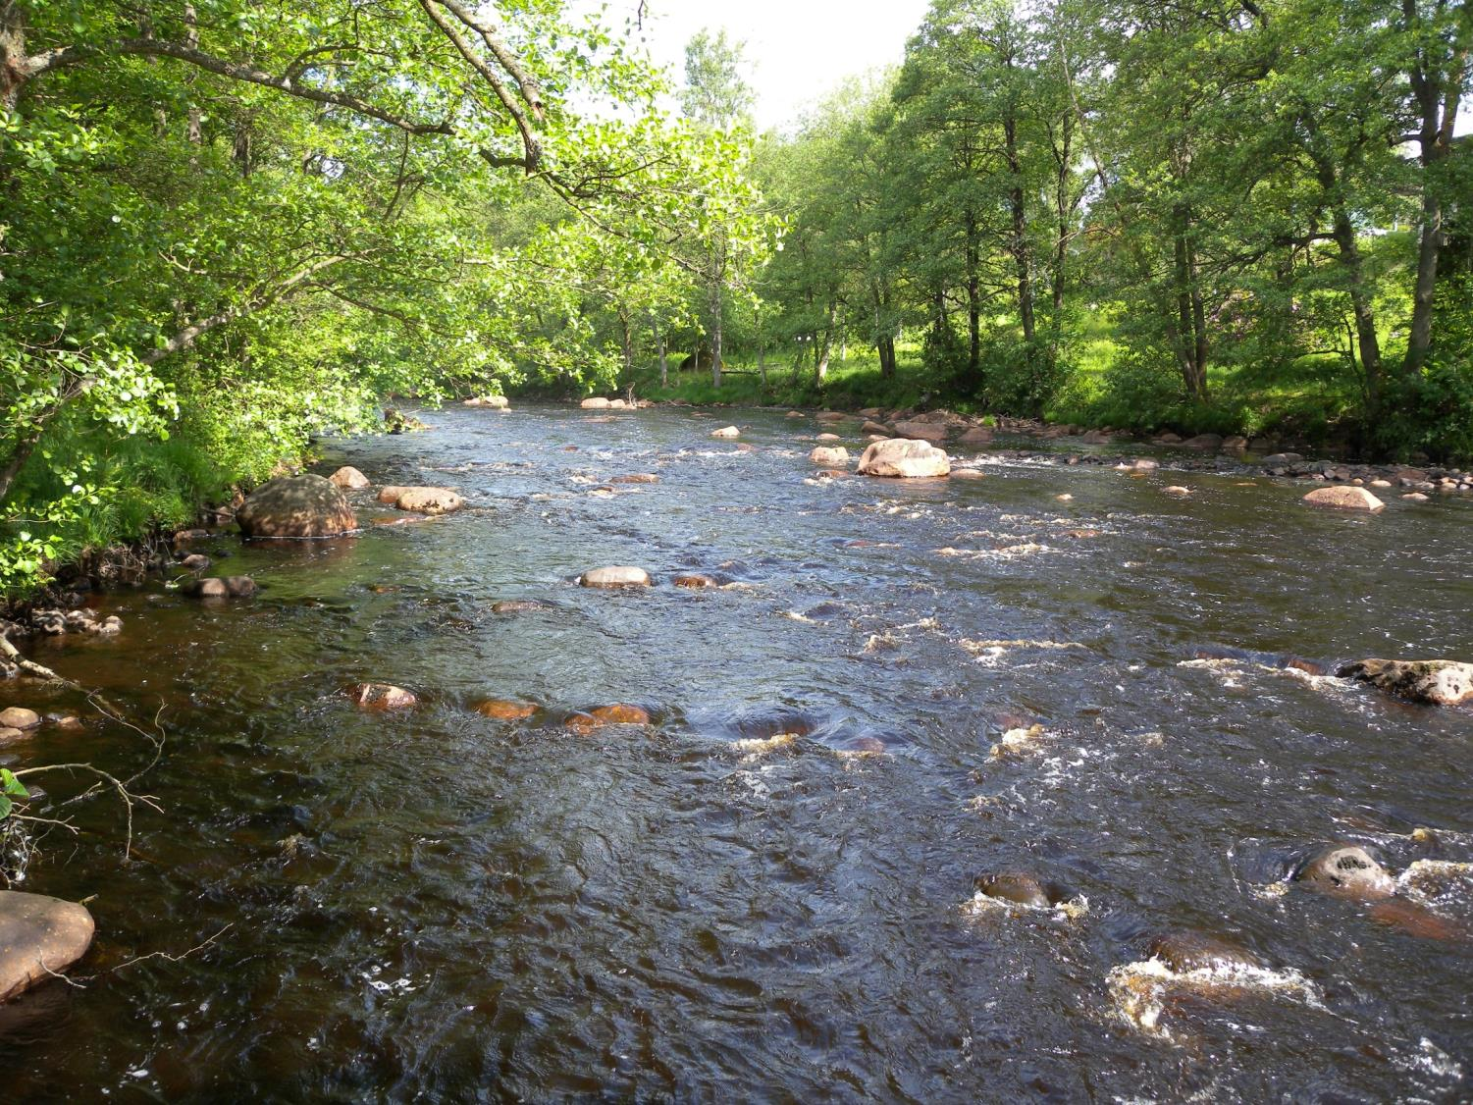
§ § §
Stadgar
För
Storsjöns Fvof
Stadgeförslag
Redan i första ansökan till Länsstyrelsen ska ett preliminärt förslag till stadgar bifogas. Om en förrättning ska genomföras kan det räcka med normalstadgar utan preciseringar.
Stadgarna utformas under förrättningsprocessen och ska vara färdiga inför förrättningssammanträdet.
De tio första paragraferna regleras av LOFO och fastställs av Länsstyrelsen.
Från §11 och framåt krävs ingen fastställelse av Länsstyrelsen. De är av mer föreningsadministrativ karaktär.

Slide 27
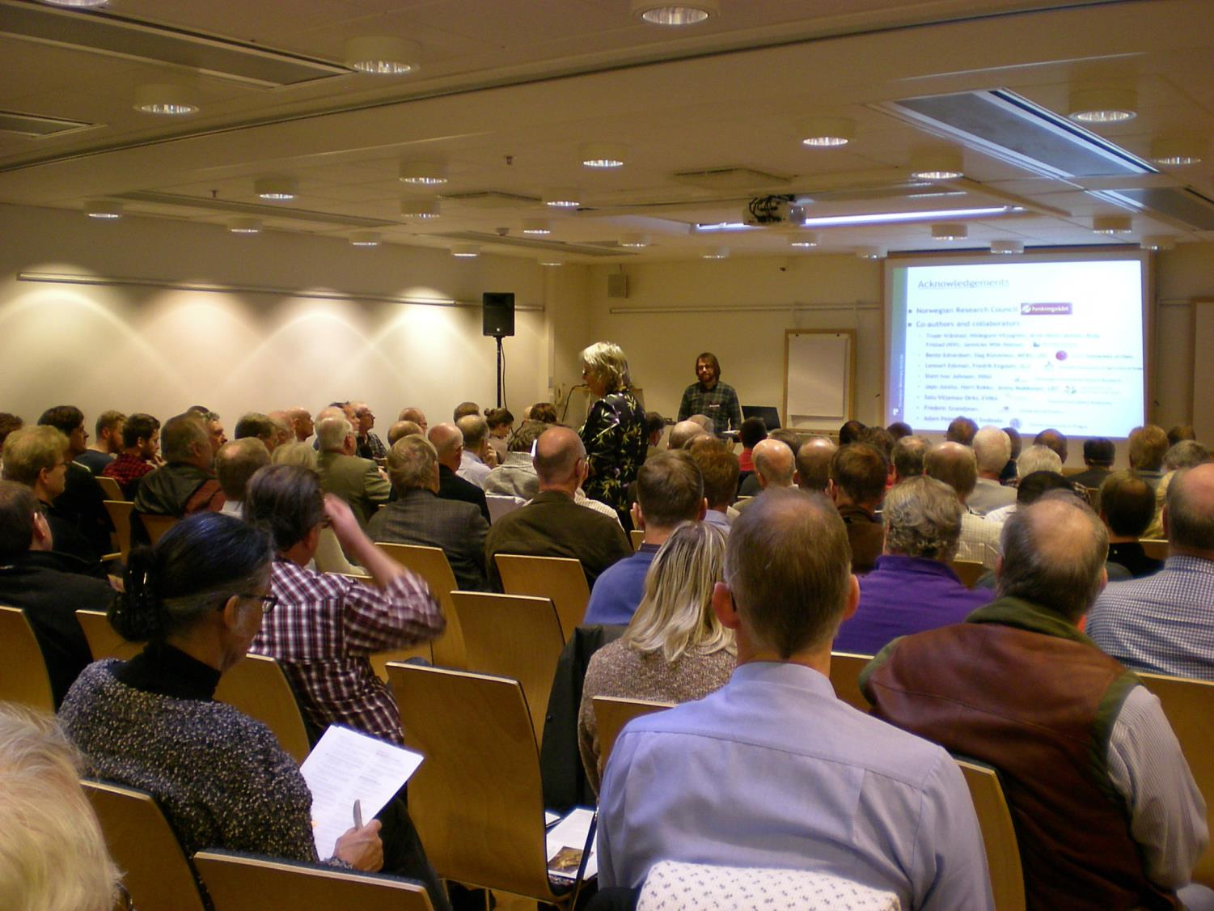
Förrättningssammanträde
 Förrättningsmannen kallar till förrättningssammanträde när det föreligger en fiskerättsförteckning och det finns ett konkret förslag till stadgar. Samtliga kända fiskerättsägare ska kallas.
 Personliga kallelser ska kompletteras med annonser i lokalpressen där planerna och omfattningen av det tänkta fvo framgår. Fiskerättsägare som har synpunkter på bildandet eller vill åberopa sin fiskerätt bör senast vid sammanträdet föra fram sina synpunkter.
 Vid förrättningssammanträdet redovisas fiskerättsförteckningen, förslag till stadgar och hela idén med att bilda ett fiskevårdsområde. Med ledning av diskussionerna ska förrättningsmannen stämma av opinionsläget
 Efter förrättningssammanträdet ska förrättningsmannen göra en bedömning och presentera ett utlåtande. Utlåtandet ska, förutom en bedömning av opinionsläget och lämpligheten att bilda fiskevårdsområde, innehålla förslag till omfattning och stadgar för föreningen.

Slide 28
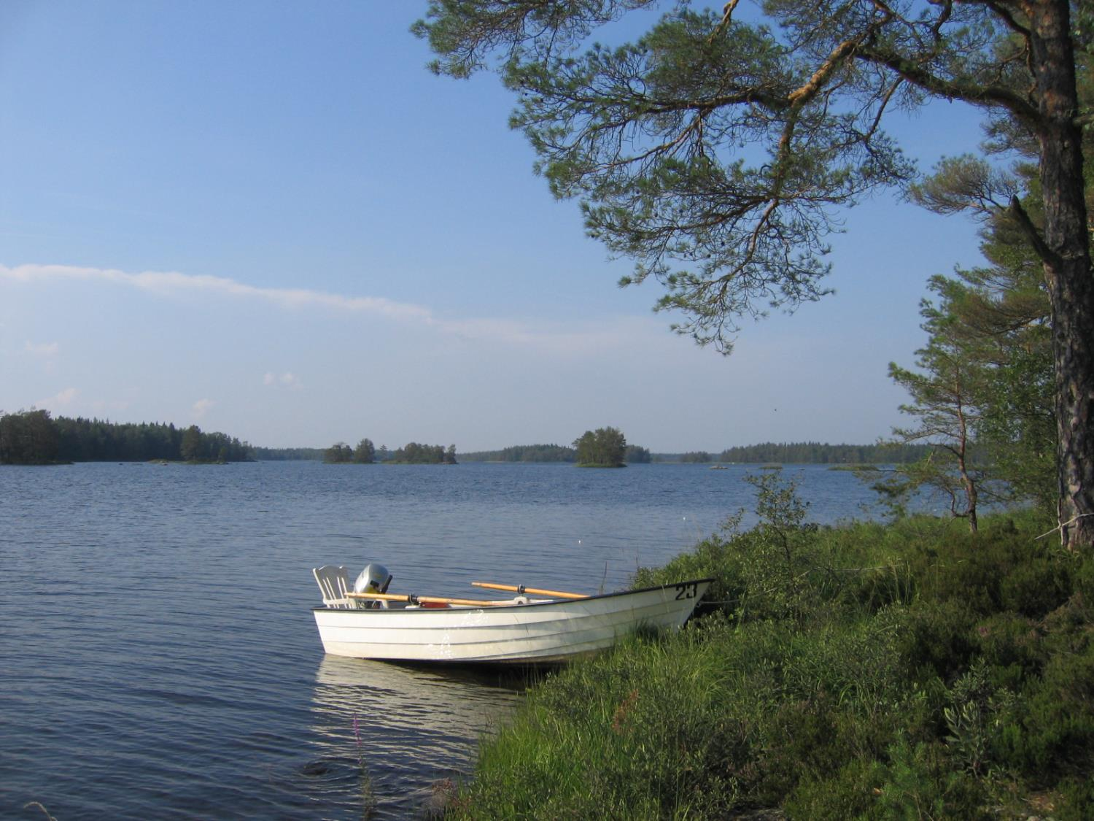
Beslut om bildande
När förrättningsmannen gjort sin bedömning och lämnat sitt utlåtande ska Länsstyrelsen fatta det formella beslutet om bildande av fiskevårdsområdet.
Beslutet grundar sig på den samlade bilden av förutsättningarna för att driva en meningsfull verksamhet.
I beslutet fastställer Länsstyrelsen stadgarnas första tio paragrafer.

Slide 29
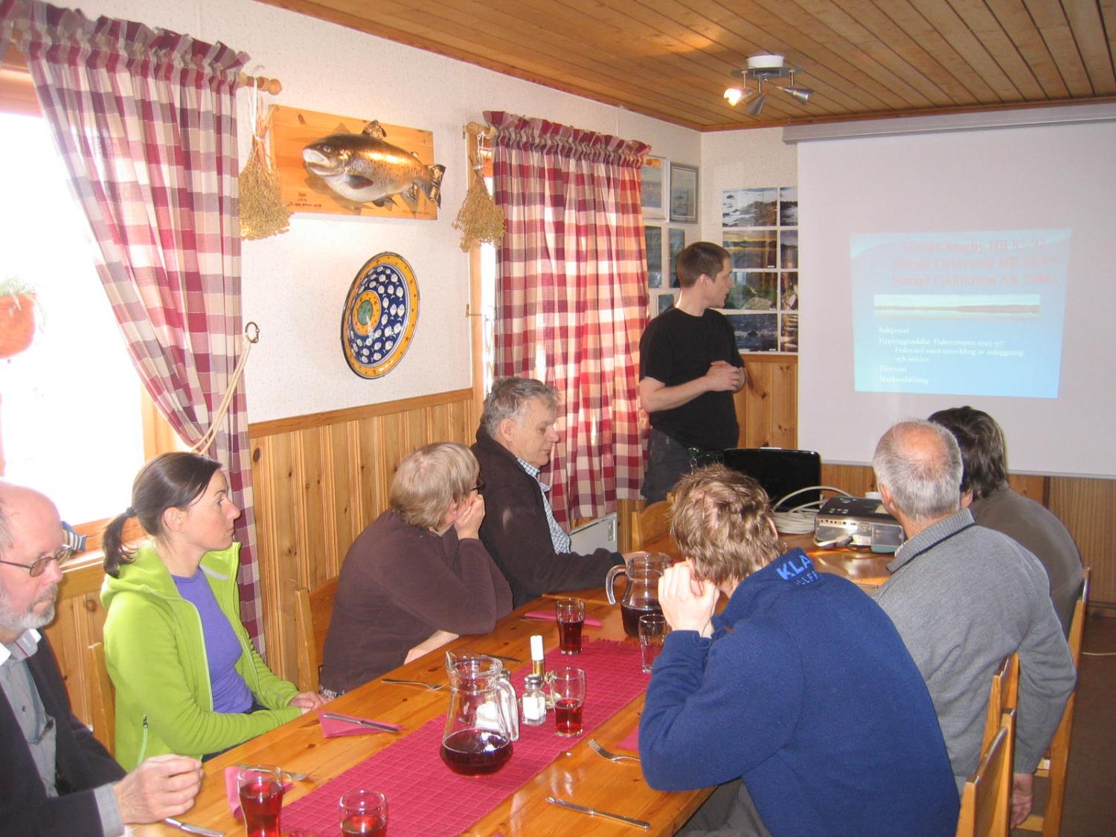
Första fiskestämman
Vid förrättningssammanträdet bör det utses en interimsstyrelse som, efter beslut om bildande, kallar till första fiskestämman.
Första fiskestämman ska välja ordinarie styrelse och besluta om stadgarnas paragraf elva och framåt.
Liksom vid kommande ordinarie fiskestämmor är första fiskestämman ett lämpligt forum att diskutera fiskevårdens och den kommande verksamhetens inriktning.

Slide 30
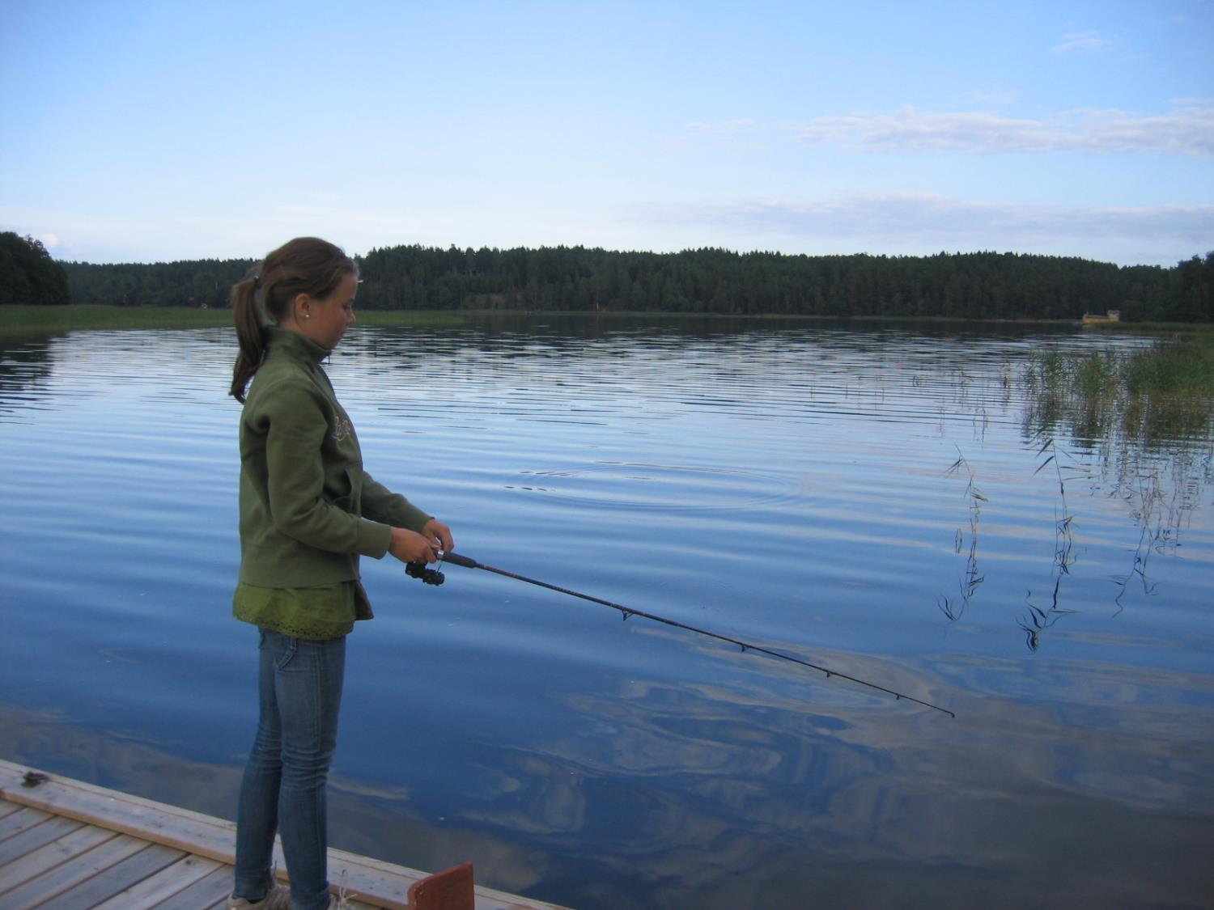
Förrättningskostnader
Om försöken att bilda fiskevårdsområde misslyckas står sökanden för alla kostnader.
Den som ansöker om bildande bör alltså ha opinionsläget någorlunda klart för sig. Förutsättningarna för att finansiera bildandet bör också vara klarlagda.
Havs och Vattenmyndigheten eller länsstyrelserna kan bidra med 50-70 procent av kostnaderna för att bilda ett nytt fiskevårdsområde. Pengar tas ur havsmiljöanslaget.
Utöver detta kan kommunerna ge bidrag till en del av överskjutande kostnader.
I det fall det återstår kostnader som inte täcks av bidrag ska fiskevårdsområdesföreningen genomföra en uttaxering från ägarna

Slide 31
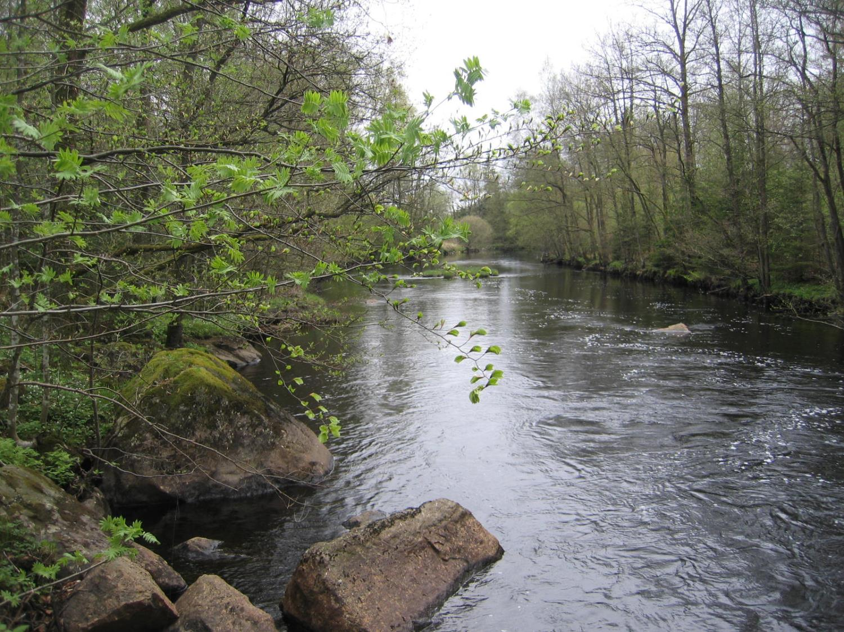
STADGARNA
§ 1
Föreningens namn
Föreningen får ofta namn efter den största sjön eller det geografiska område som ingår i fiskevårdsområdet.

Slide 32
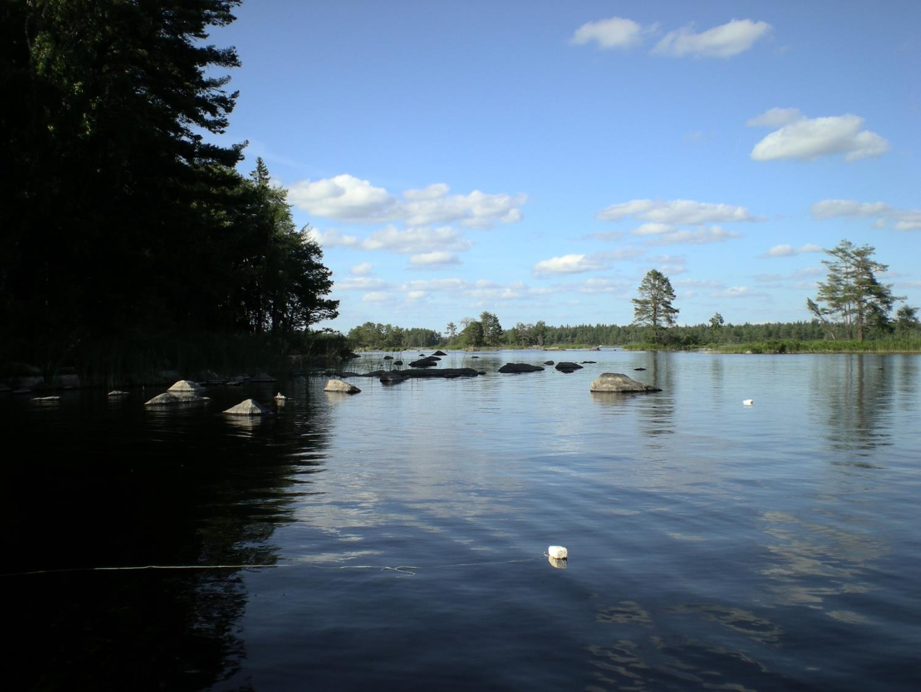
STADGARNA
§ 2
Fiskevårdsområdets omfattning
Här regleras både den geografiska omfattningen av området och vilket fiske som ska omfattas av föreningens verksamhet.
Ibland lämnas vissa arter, till exempel kräftor, utanför föreningens verksamhet och ibland ingår endast vissa redskap, till exempel handredskap.
Om det inte finns särskilda skäl är det mest praktiskt att allt fiske ingår i föreningens verksamhet.

Slide 33
STADGARNA
§ 3
Fiskevårdsområdesföreningens syfte
Här brukar man hänvisa till LOFO:s portalparagraf ”att samordna fisket och fiskevården och att främja fiskerättsägarnas gemensamma intressen”.
Det går att precisera syftet ytterligare genom att exempelvis lägga till ”och sälja fiskekort till allmänheten”.

Slide 34
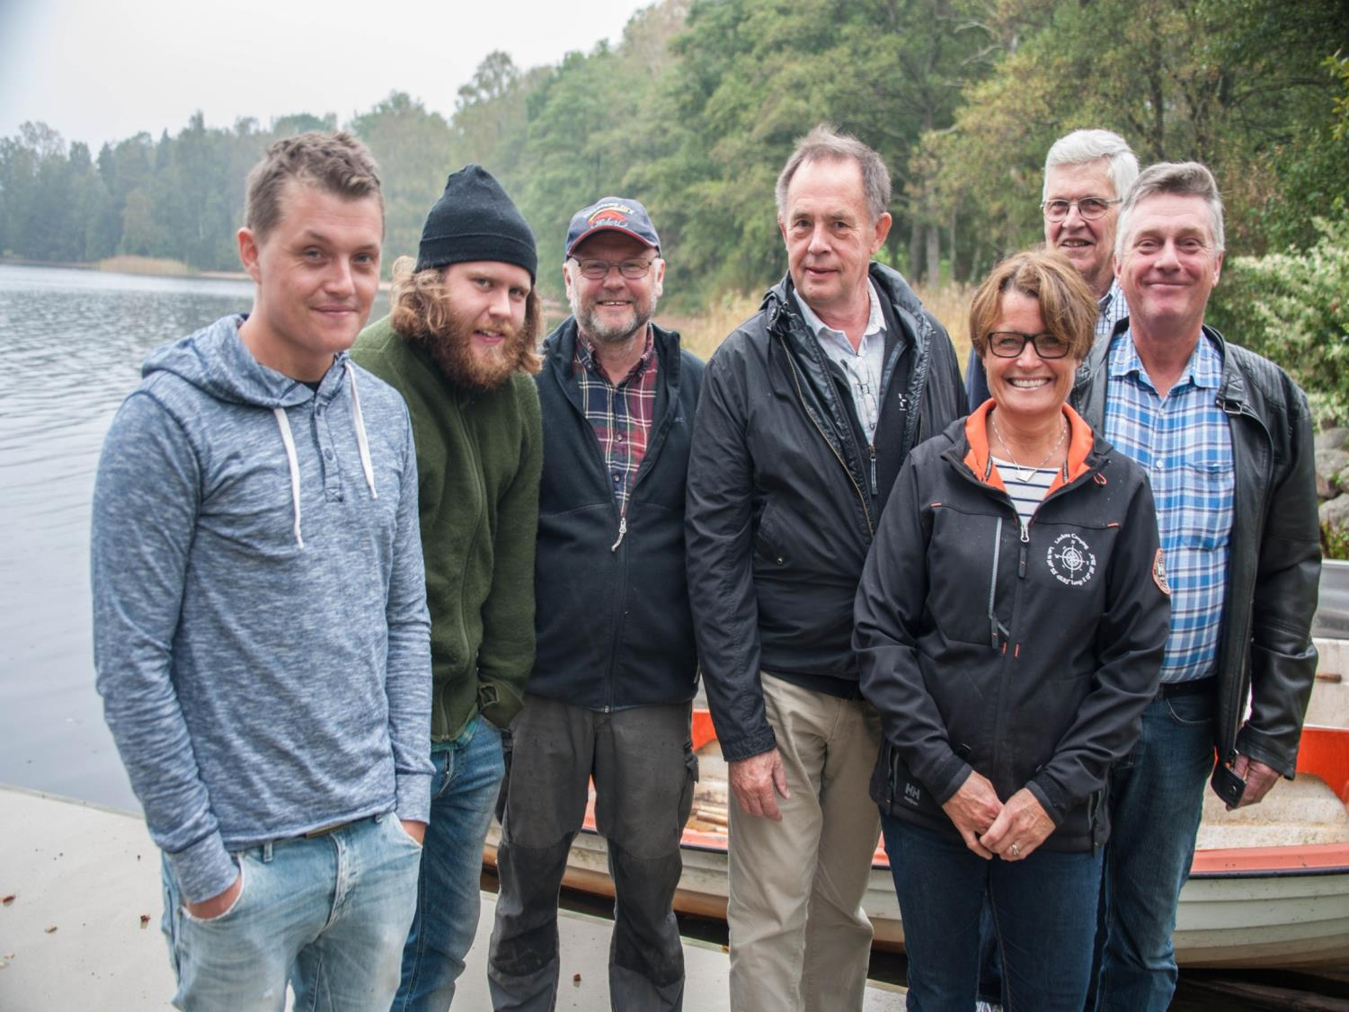
STADGARNA
§ 4
Medlem i föreningen
Samtliga fiskerättsägare blir automatiskt medlemmar i föreningen.
Medlemsregistret justeras om det visar sig att någon fastighet som inte fanns med från början har fiskerätt, eller att någon fastighet som finns med i förteckningen i själva verket saknar fiskerätt.
Samägda fastigheter eller dödsbon har endast ett medlemskap. Ägare till flera fastigheter har endast ett medlemskap.
Arrendator eller servitutshavare kan ersätta ägare som medlem i föreningen.
Paragrafen ska även beskriva hur graderingen av medlemstalet beräknas, till exempel efter mantal och andelstal inom skifteslag.

Slide 35
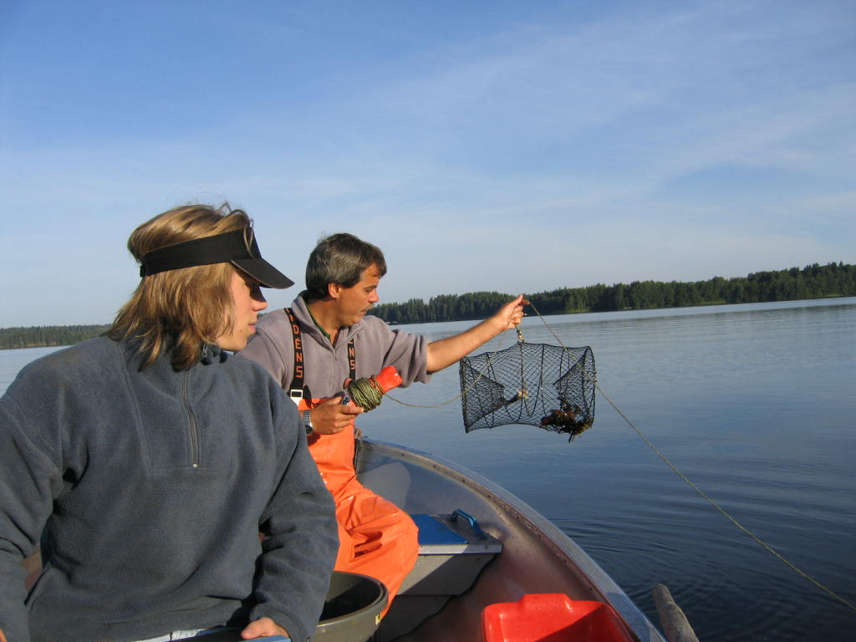
STADGARNA
§ 5
Regler för medlemmarnas fiske.
Medlem får utöva sin fiskerätt inom den egna fastighetens eller det egna skifteslagets fiskevatten, på det sätt som stämman beslutar (för det fiske som ingår i föreningens förvaltning).
Stadgarna kan även möjliggöra beslut om att medlem utan kostnad får fiska med vissa redskap inom andra delar av fiskevårdsområdet

Slide 36
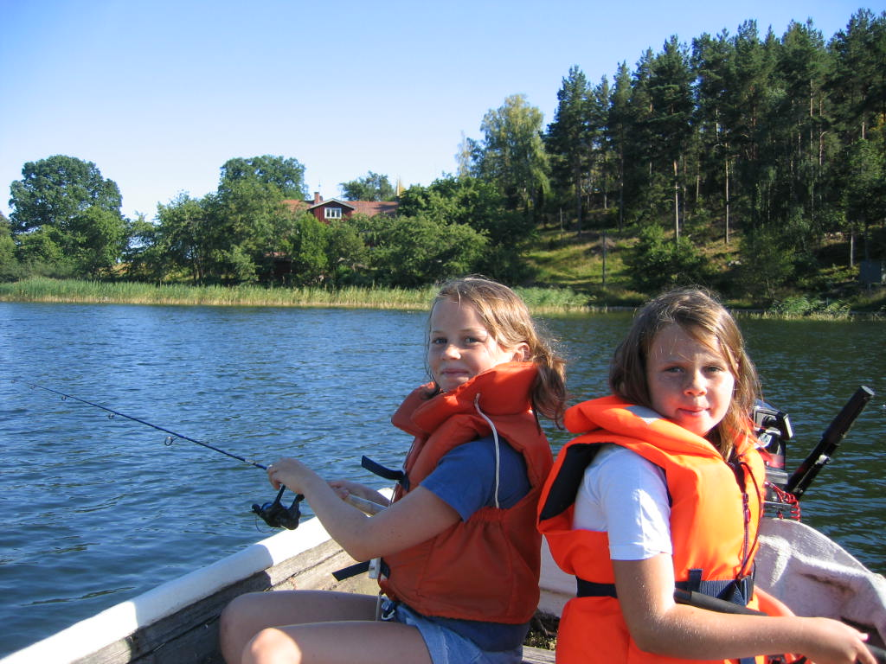
STADGARNA
§ 6
Regler för allmänhetens fiske
Ramarna för försäljning av fiskekort och andra upplåtelser regleras här, till exempel fiskemetoder, redskap och arter.
Villkor för fiskerättsägarnas egna upplåtelser (till exempel kräftfiske eller yrkesfiske) ska formuleras här.

Slide 37
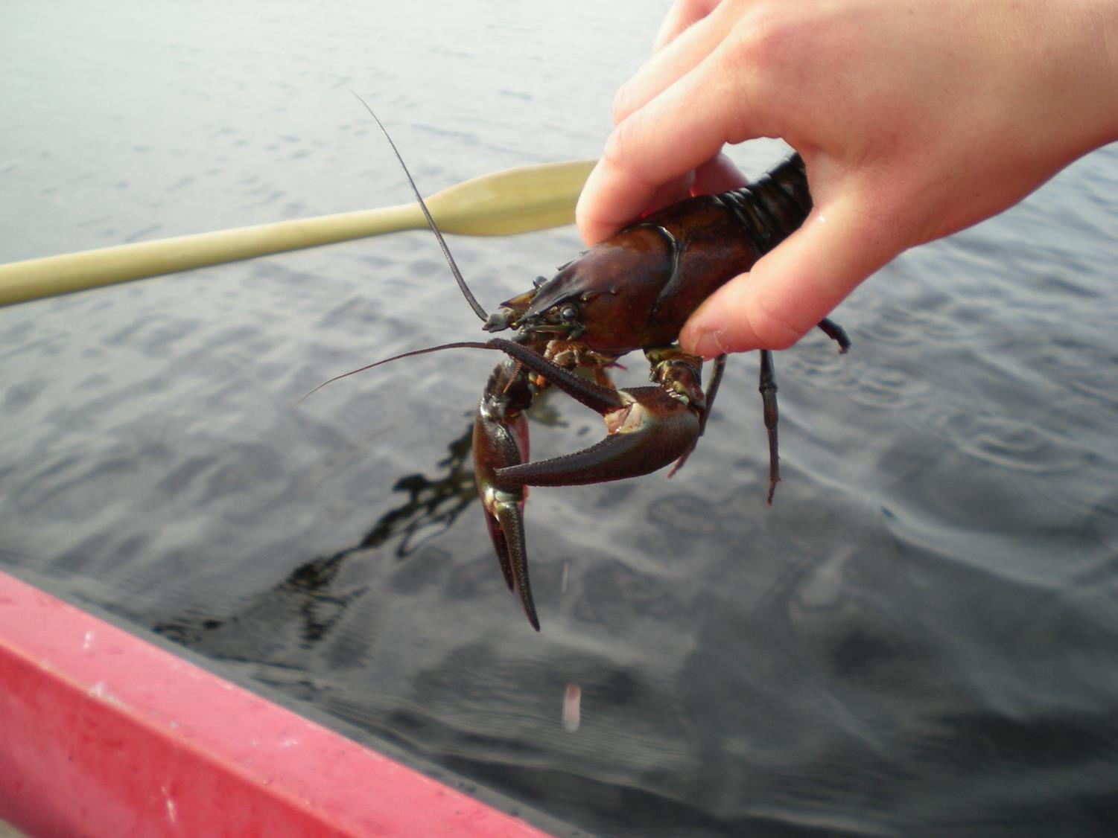
STADGARNA
§ 7
Uttaxering
Här anges om stämman får besluta om uttaxering eller om det är uteslutet, och i så fall med hur mycket.
Innan föreningen börjar få intäkter från fiskekortsförsäljningen kan medlemmarna behöva täcka ett underskott, till exempel för förrättningskostnaderna.

Slide 38
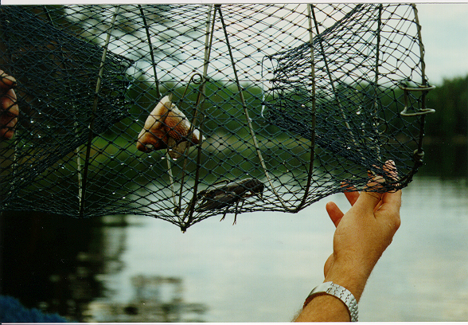
STADGARNA
§ 8
Fiskerättsbevis
Medlemmarna erhåller vanligtvis ett eller flera fiskerättsbevis och det ska framgå i stadgeparagrafen om omfattning, eventuella avgifter och andra villkor för fiskerättsbevisen.

Slide 39
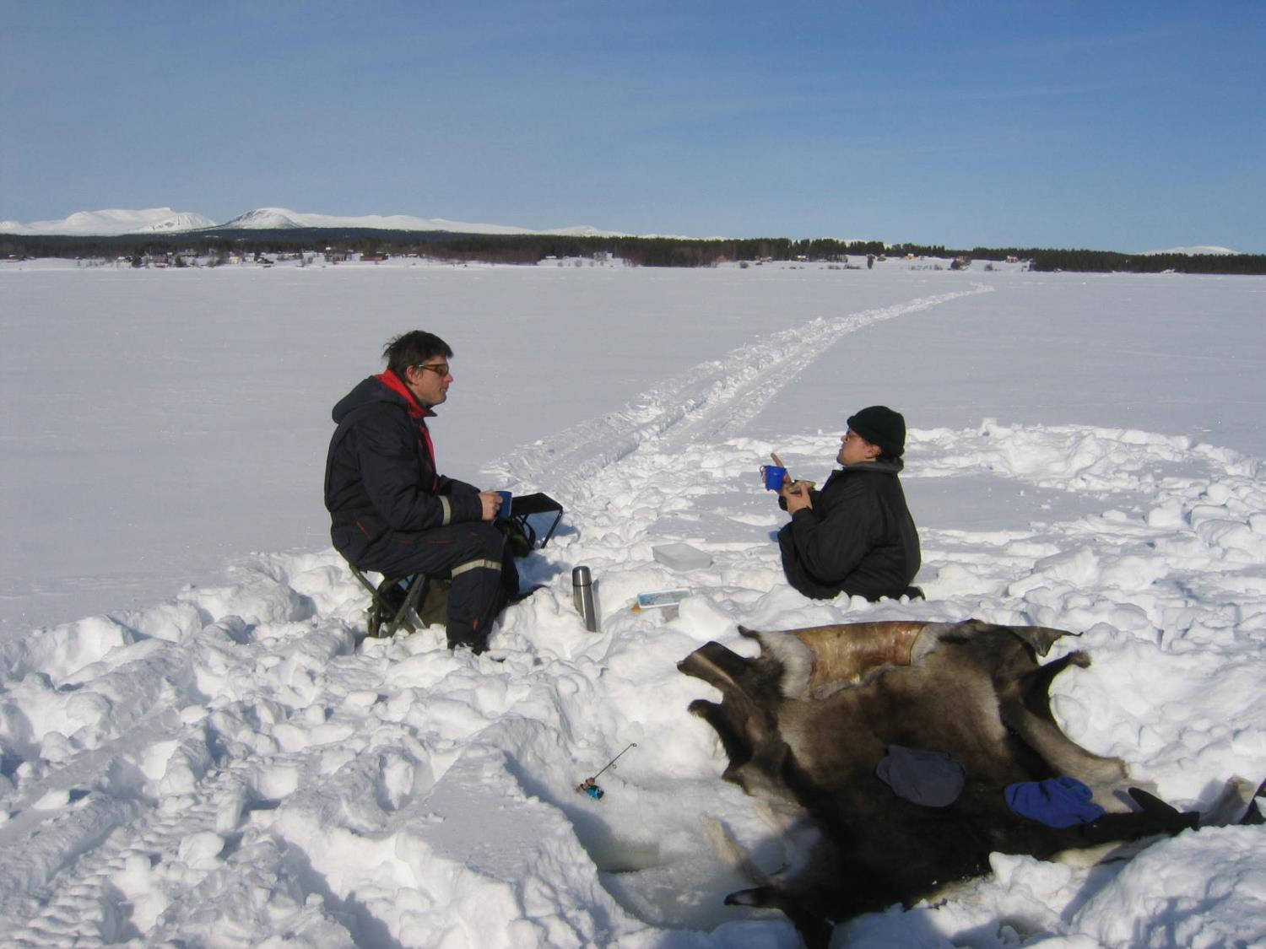
STADGARNA
§ 9
Fördelning av överskott
När samtliga omkostnader är täckta kan det finnas pengar kvar i kassan. I stadgeparagrafen kan det till exempel framgå att fiskestämman har möjlighet att besluta om fördelning av överskottet. Överskott betalas vanligtvis ut efter medlemmarnas andelstal i området.

Slide 40
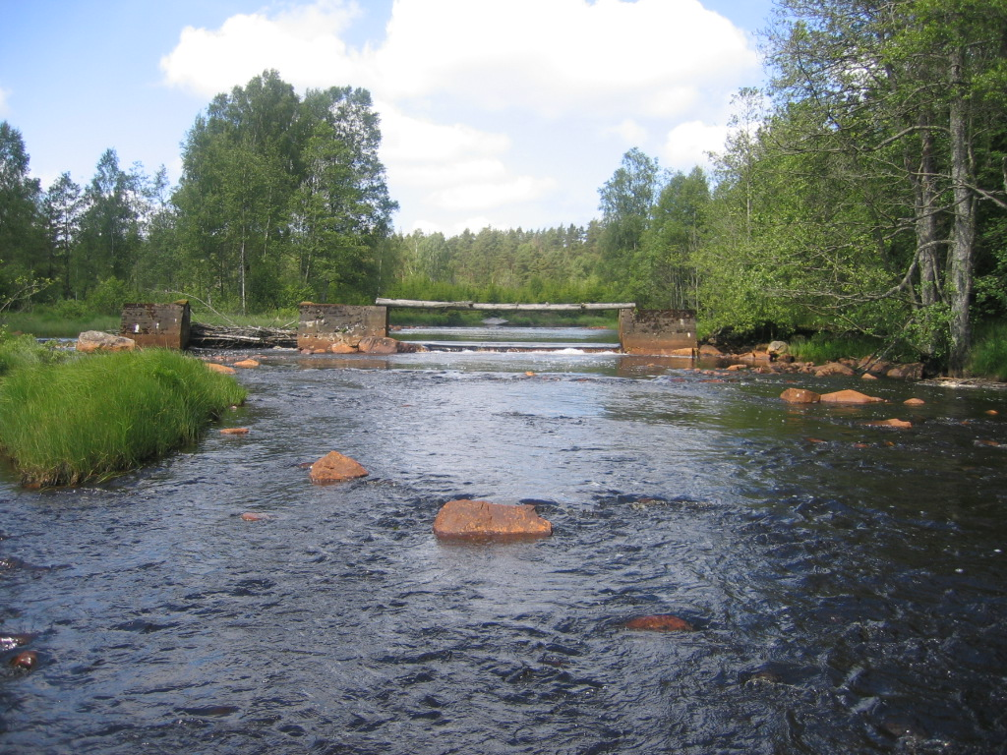
STADGARNA
§ 10
Röstning
Paragrafen beskriver röstningsförfarandet vid stämman, till exempel i först hand acklamation, i andra hand rösträkning efter huvudtal, i tredje hand röstning efter andelstal (gäller enbart frågor om omfattning av medlemmarnas fiske eller ekonomiska frågor). Ingen får rösta för mer än 20 procent av det företrädda röstetalet på stämman.
Rösträtten ska utövas personligen eller genom behörigt ombud

Slide 41
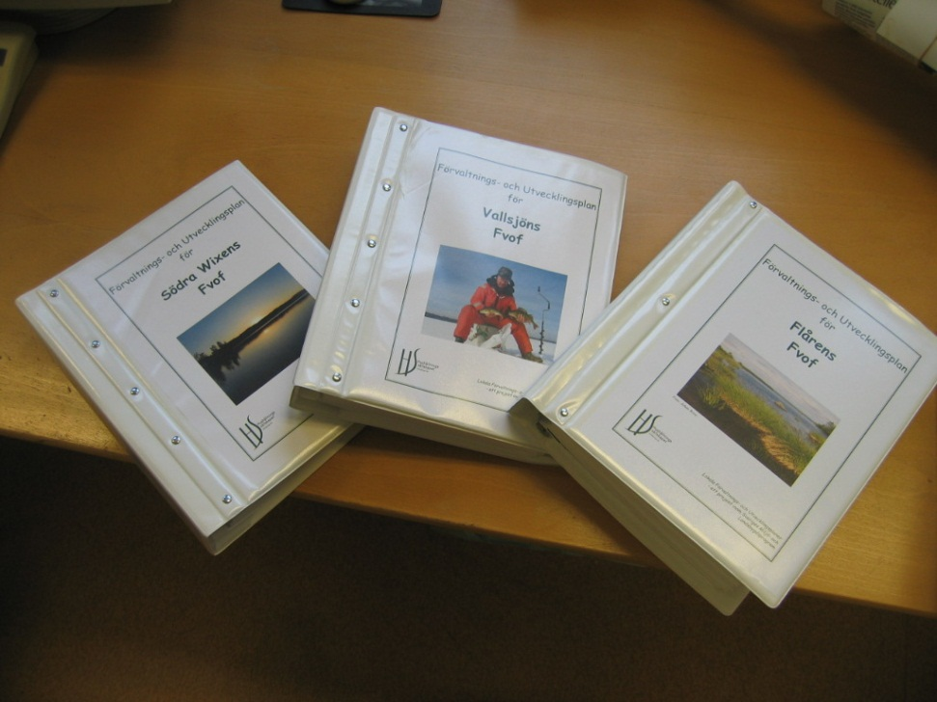
Verksamhet i fiskevårdsområdet
Fisketillsyn
Service och Tillgänglighet
Fiskevård
Betydelse för bygden
Medlemsvård
Driften
Den löpande verksamheten i en fiskevårdsområdesförening skiftar efter behov.
Som riktlinje bör föreningen upprätta en förvaltnings- och utvecklingsplan (fiskevårdsplan).
Planen är en grundinvestering i ett styrmedel för god förvaltning, genomtänkt fiskevård och utveckling av fisket.

Slide 42
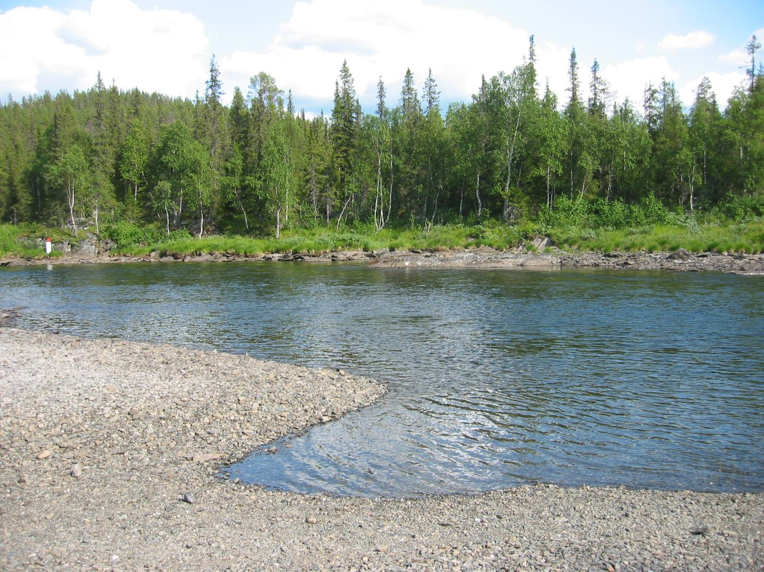
Förändring av fiskevårdsområde
Sammanslagning
För att slå ihop två eller flera fiskevårdsområden fordras en gemensam ansökan till Länsstyrelsen från de berörda föreningarna. Enskilda fiskerättsägare kan inte ansöka om sammanslagning av hela fiskevårdsområden.
Vanligtvis görs då en ny förrättning för att upprätta en ny och aktuell fiskerättsförteckning och utarbeta nya gemensamma stadgar.
Om det finns välgrundade fiskerättsförteckningar kan förrättningen genomföras utan alltför stora kostnader och det rimliga är att de inblandade föreningarna finansierar sammanslagningen.

Slide 43
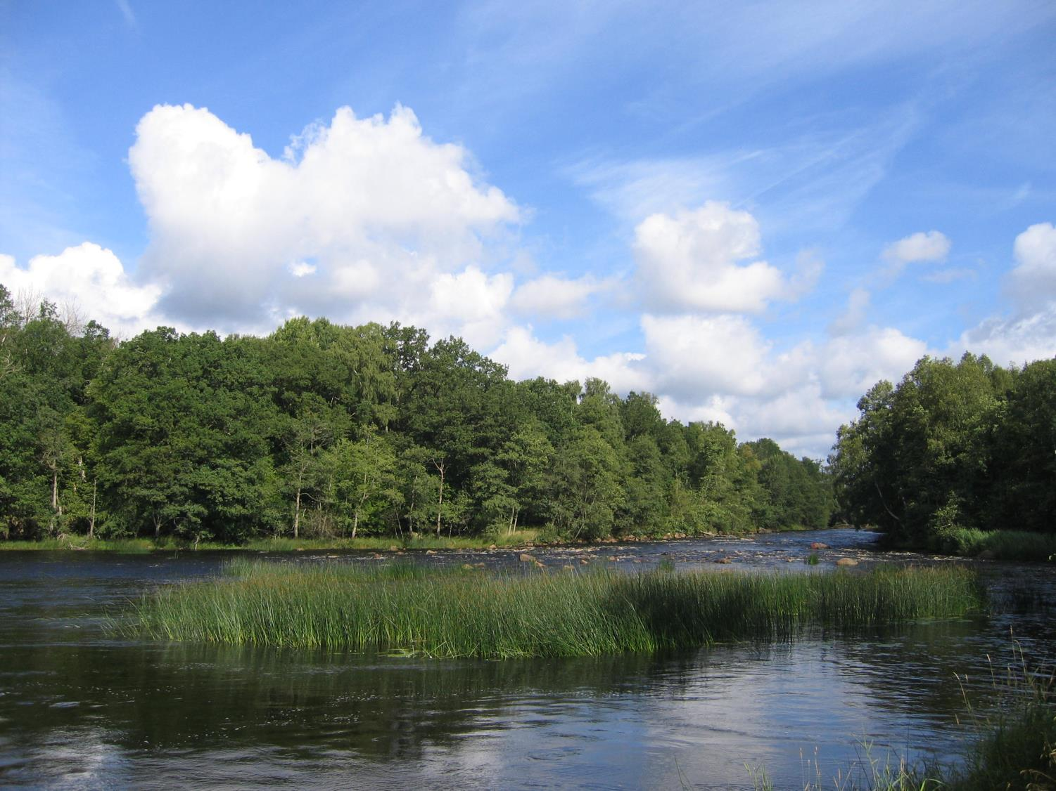
Förändring av fiskevårdsområde
Uppdelning
Uppdelning av ett fiskevårdsområde kan ske i undantagsfall och på begäran av föreningen eller av enskilda fiskerättsägare.
För att Länsstyrelsen ska besluta om en uppdelning krävs att opinionsläget är sådant att den fortsatta verksamheten påverkas.

Slide 44
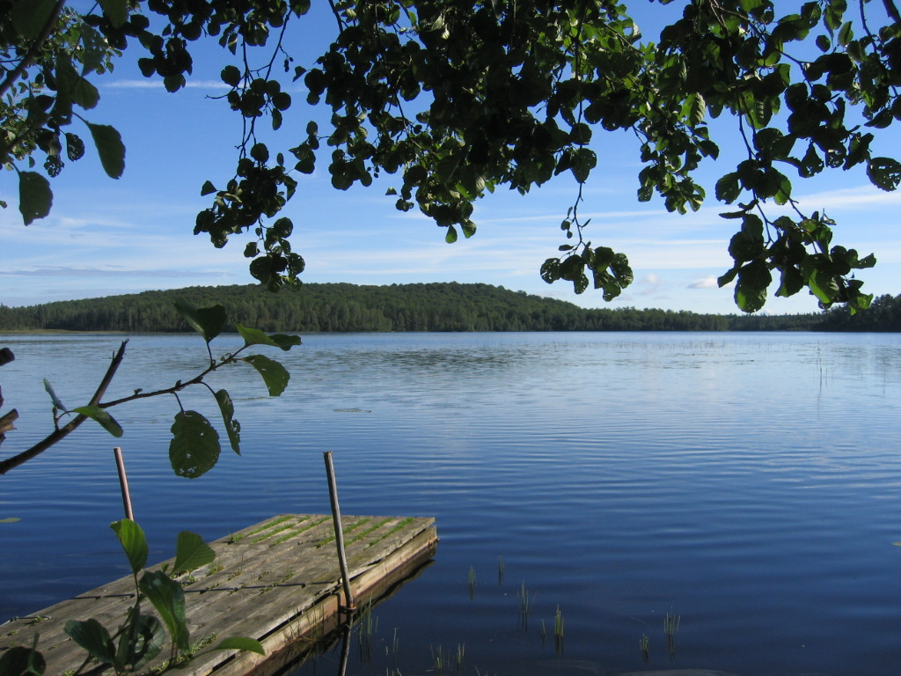
Förändring av fiskevårdsområde
Anslutning/Uteslutning
Anslutning av ett fiske till ett fiskevårdsområde kan genomföras på begäran av fiskets ägare och, i förekommande fall, av den förening där fisket tidigare varit anslutet.
Ansökan om uteslutning av fiske kan göras av fiskevårdsområdesförening eller av den enskilde fiskerättsägaren.
Uteslutning kan ske på samma grunder som uppdelning av ett fiskevårdsområde. Vid sådana förändringar prövas bland annat om fisket, eller fiskena, kan utgöra en egen enhet för fiskevård och om kvarvarande fisken även i fortsättningen kan utgöra ett lämpligt område.

